Slide 1
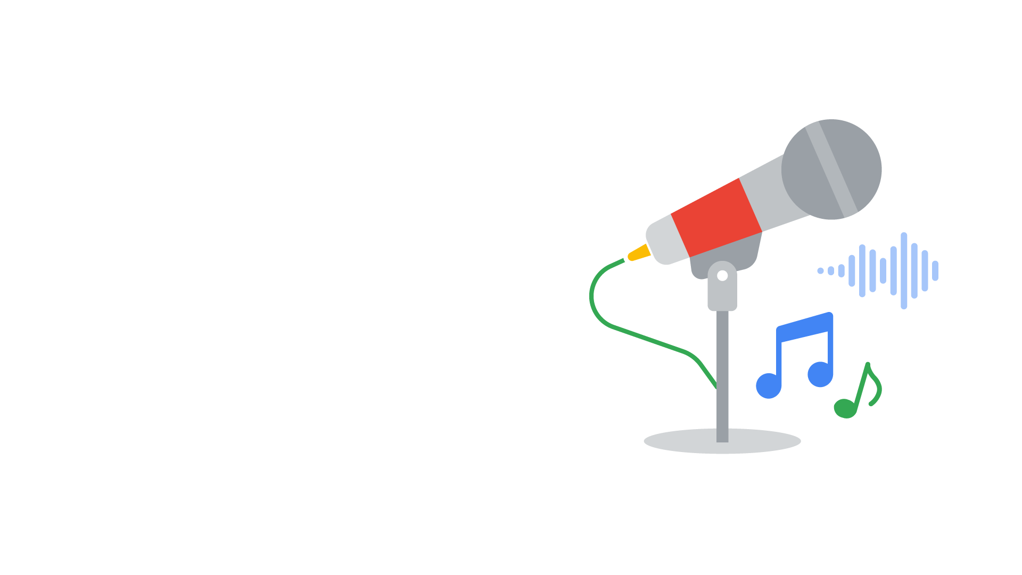
מה
הדיבור?
מסע לתוך קול ושמע
עם בינה מלאכותית
Notes:
הציגו את נושא השיעור: "כולנו שומעים על בינה מלאכותית בכל מקום. היום נלמד איך הטכנולוגיה פורצת הדרך הזו יכולה לעזור לנו לשפר את חיינו, את החברה ואת העולם."
הסבירו שתוך כדי השיעור הם ילמדו מה זו בינה מלאכותית, יראו דוגמאות מעוררות השראה, יבינו איך בינה מלאכותית יכולה לעזור להם ויתנסו בעצמם בכלי AI.
שיעור זה דורש גישה של המורה למחשב עם מיקרופון וגישה של התלמידים למחשב או טלפון עם מיקרופון ורמקול, עדיפות למחשב.

Slide 2
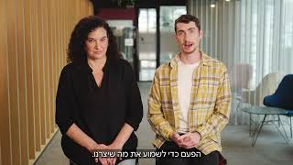
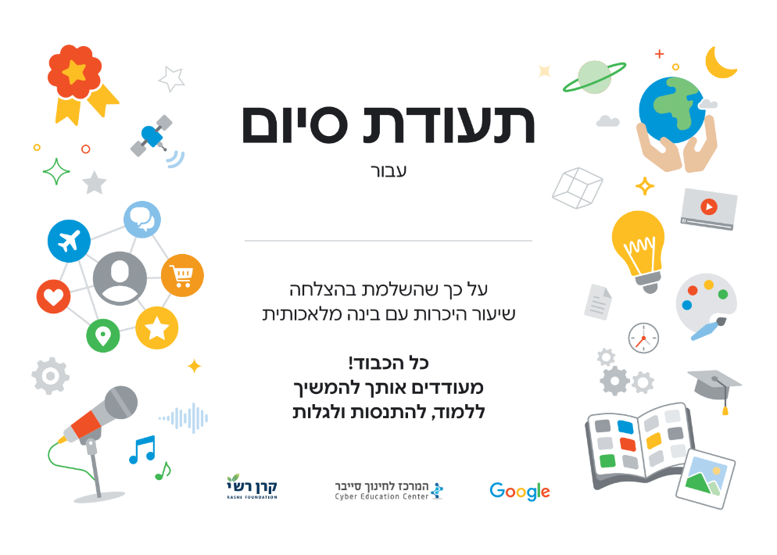
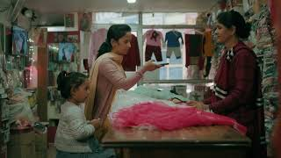
קישורים חשובים - מערך שיעור + סרטון
כדי לשמור עותק של המצגת, יש לבחור בתפריט למעלה "קובץ" > יצירת עותק > כל המצגת
יש לבחור את המיקום במחשב שלך בו יישמר העותק
Notes:
בשקופית זו תוכלו למצוא קישורים למערך השיעור ולסרטון הדרכה שיסביר לכם על השיעור.
כחומר נוסף, תוכלו להכנס לקישור ולצפות בסרטון המסביר על Project Relate (ללא הפתיחה)

Slide 3
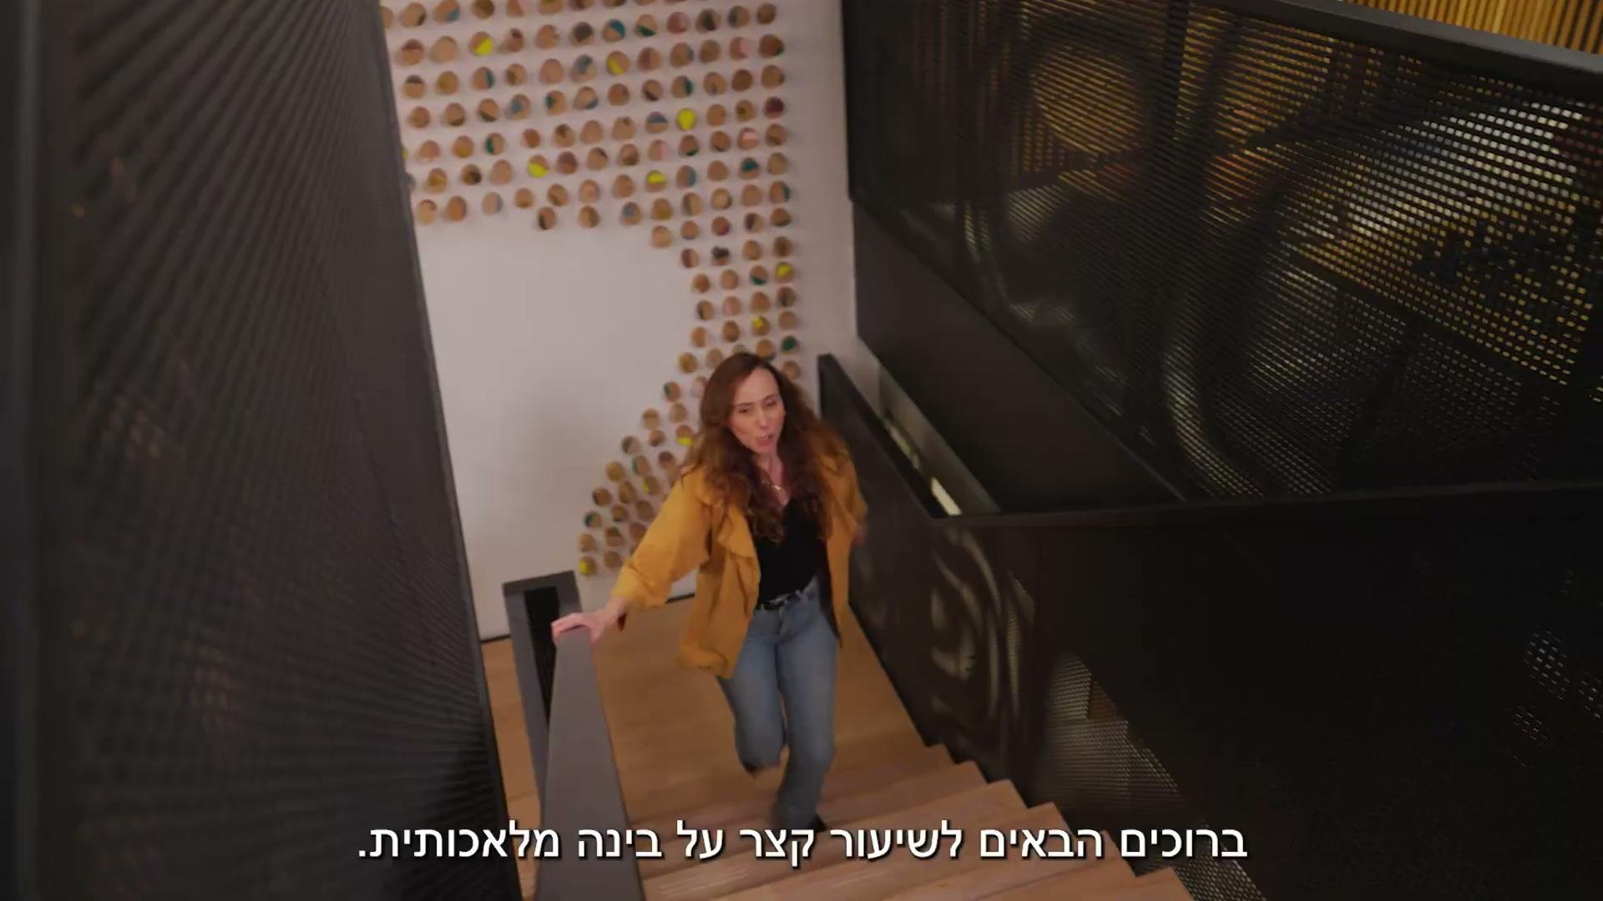
Notes:
הקרינו את סרטון הפתיחה המכניס את התלמידים לתוך עולם ה-AI. הסרטון מציג גם את פרויקט Relate - פרויקט שעוזר לאנשים עם מוגבלויות ולקויות בדיבור לתקשר על ידי בינה מלאכותית.
אם התלמידים מגיבים בגיחוך, חשוב להבהיר שישנם אנשים בעלי מוגבלויות שיש להם קשיים ובעיות שלא כולם חווים. לכל אחד יש קושי אבל הקשיים שלהם יותר בולטים. עלינו לעזור ולתמוך בהם ולא ללעוג להם.
שם הפרויקט הוא Relate - התרגום מאנגלית הוא לתקשר או להתחבר. מטרת הפרויקט הוא לקשר ולחבר בעלי מוגבלויות לשאר האוכלוסייה באמצעות טכנולוגיה.

Slide 4
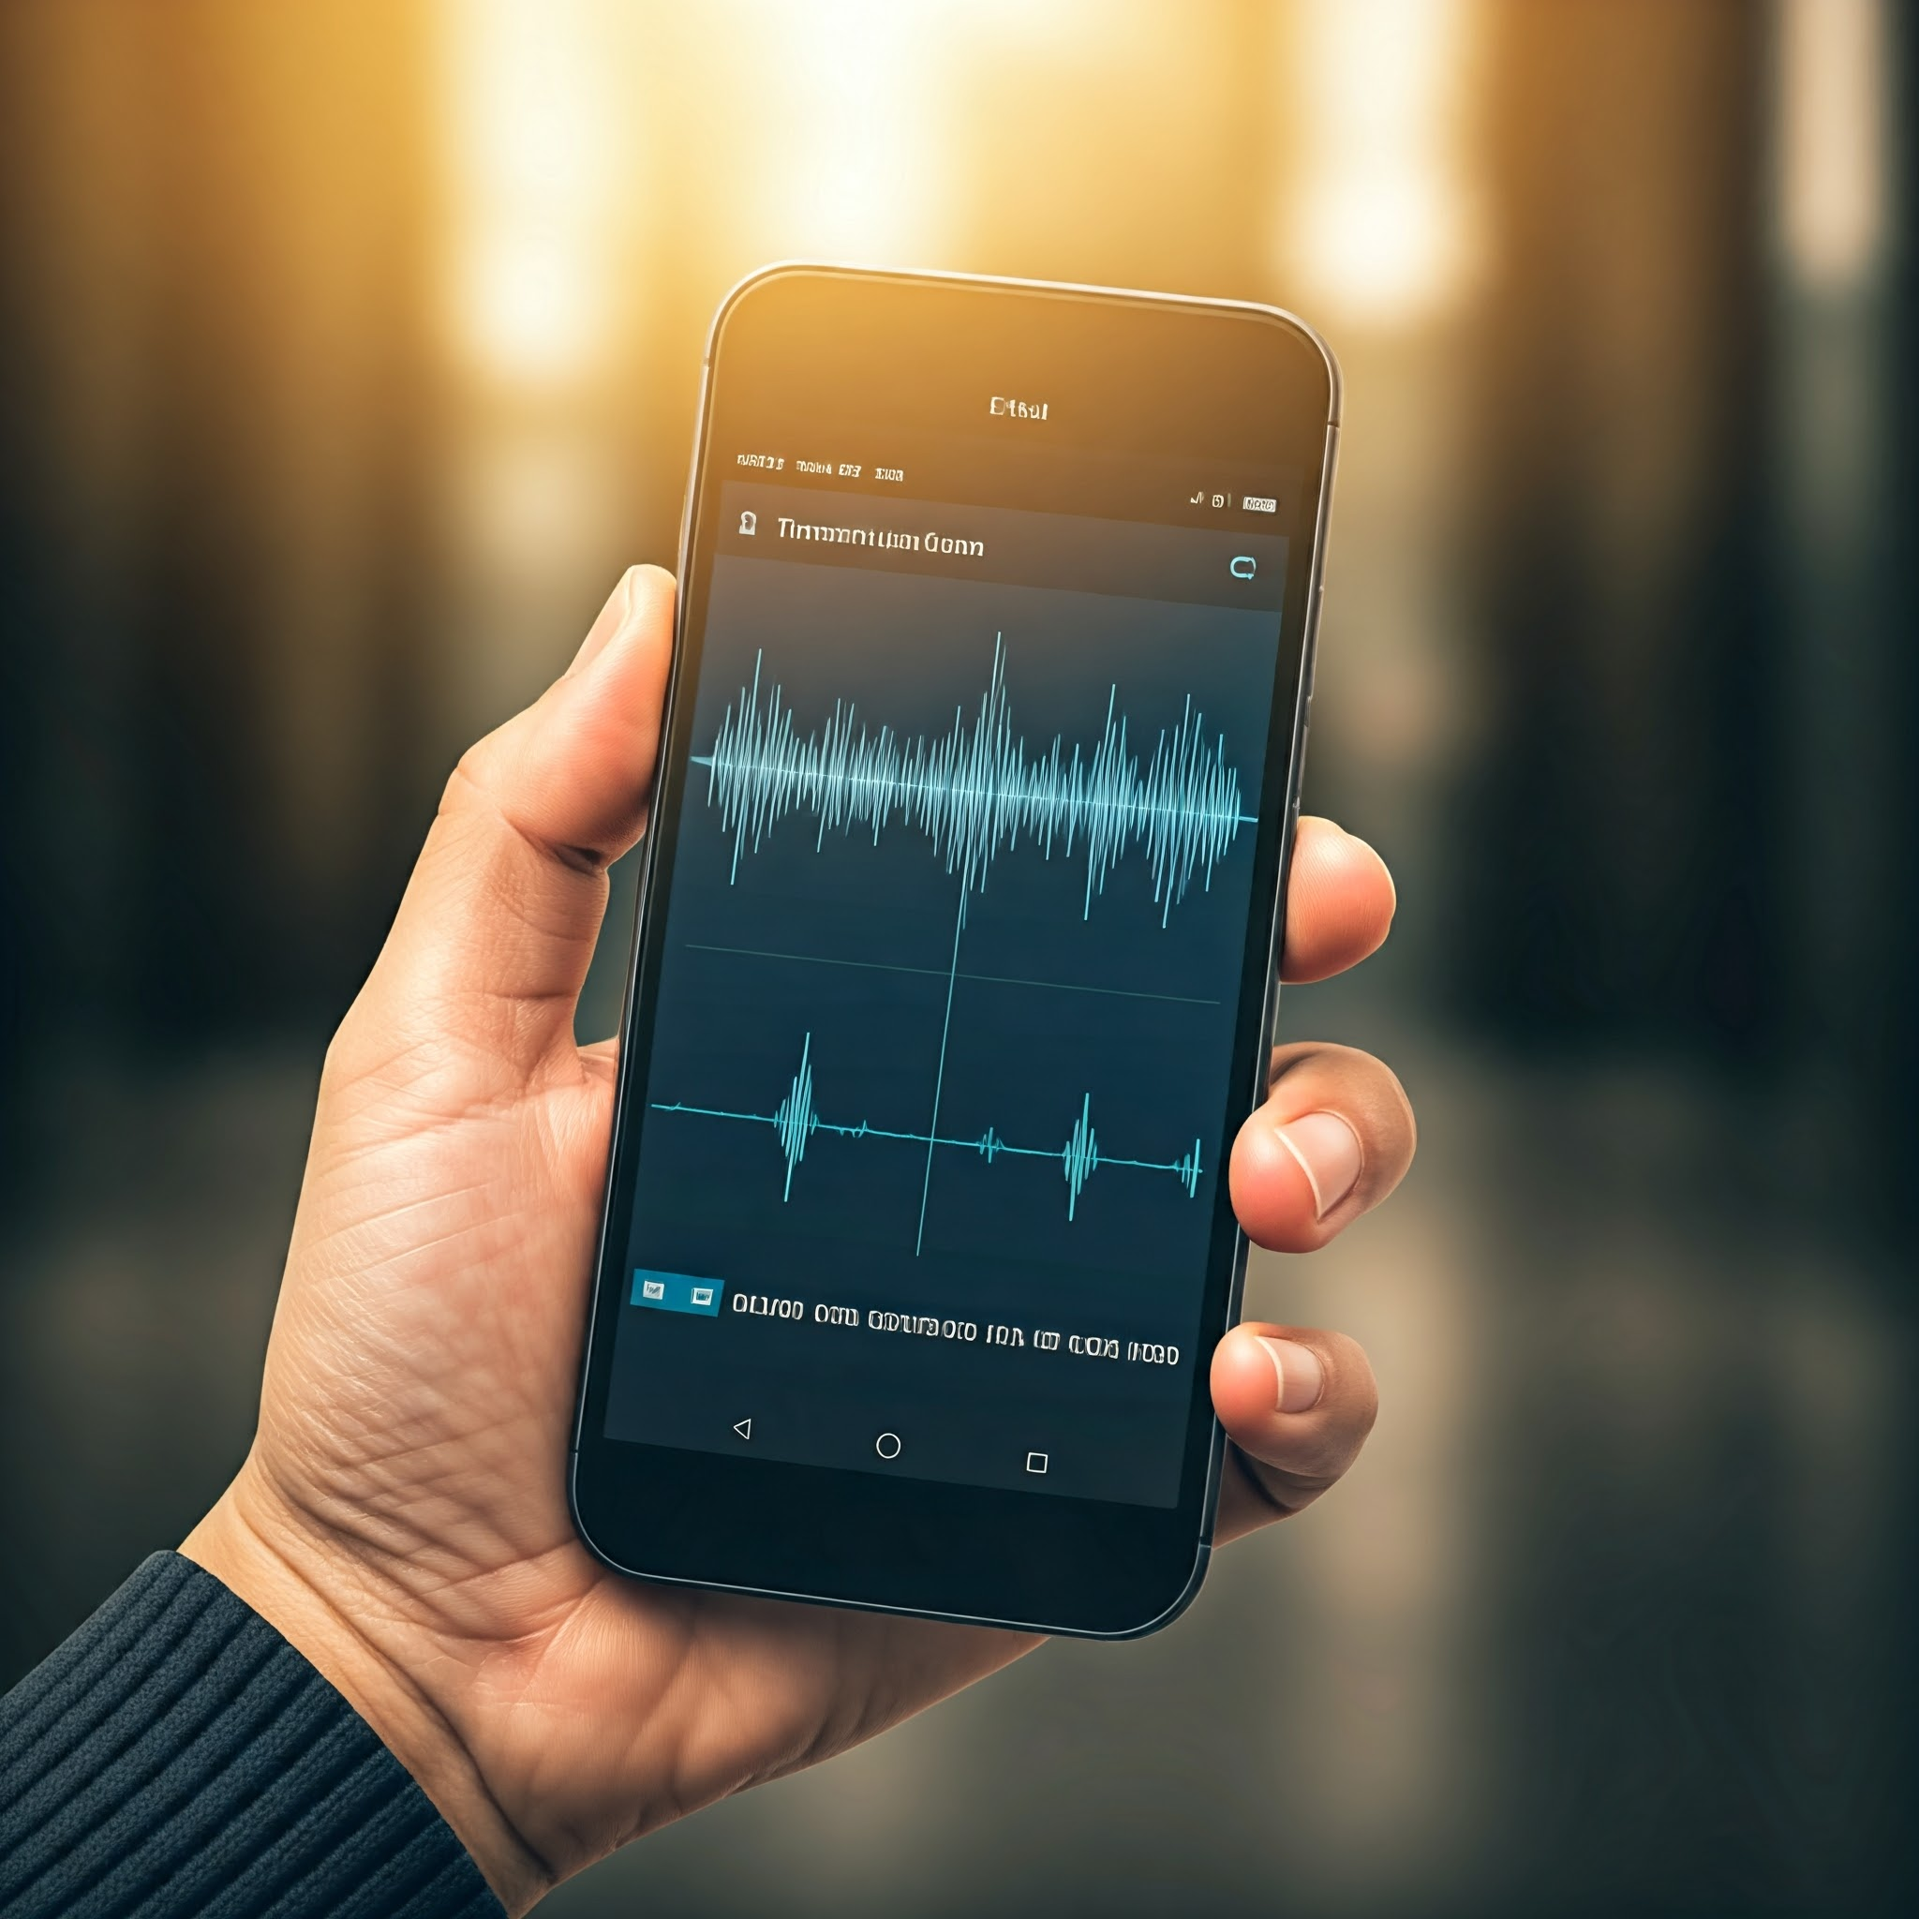
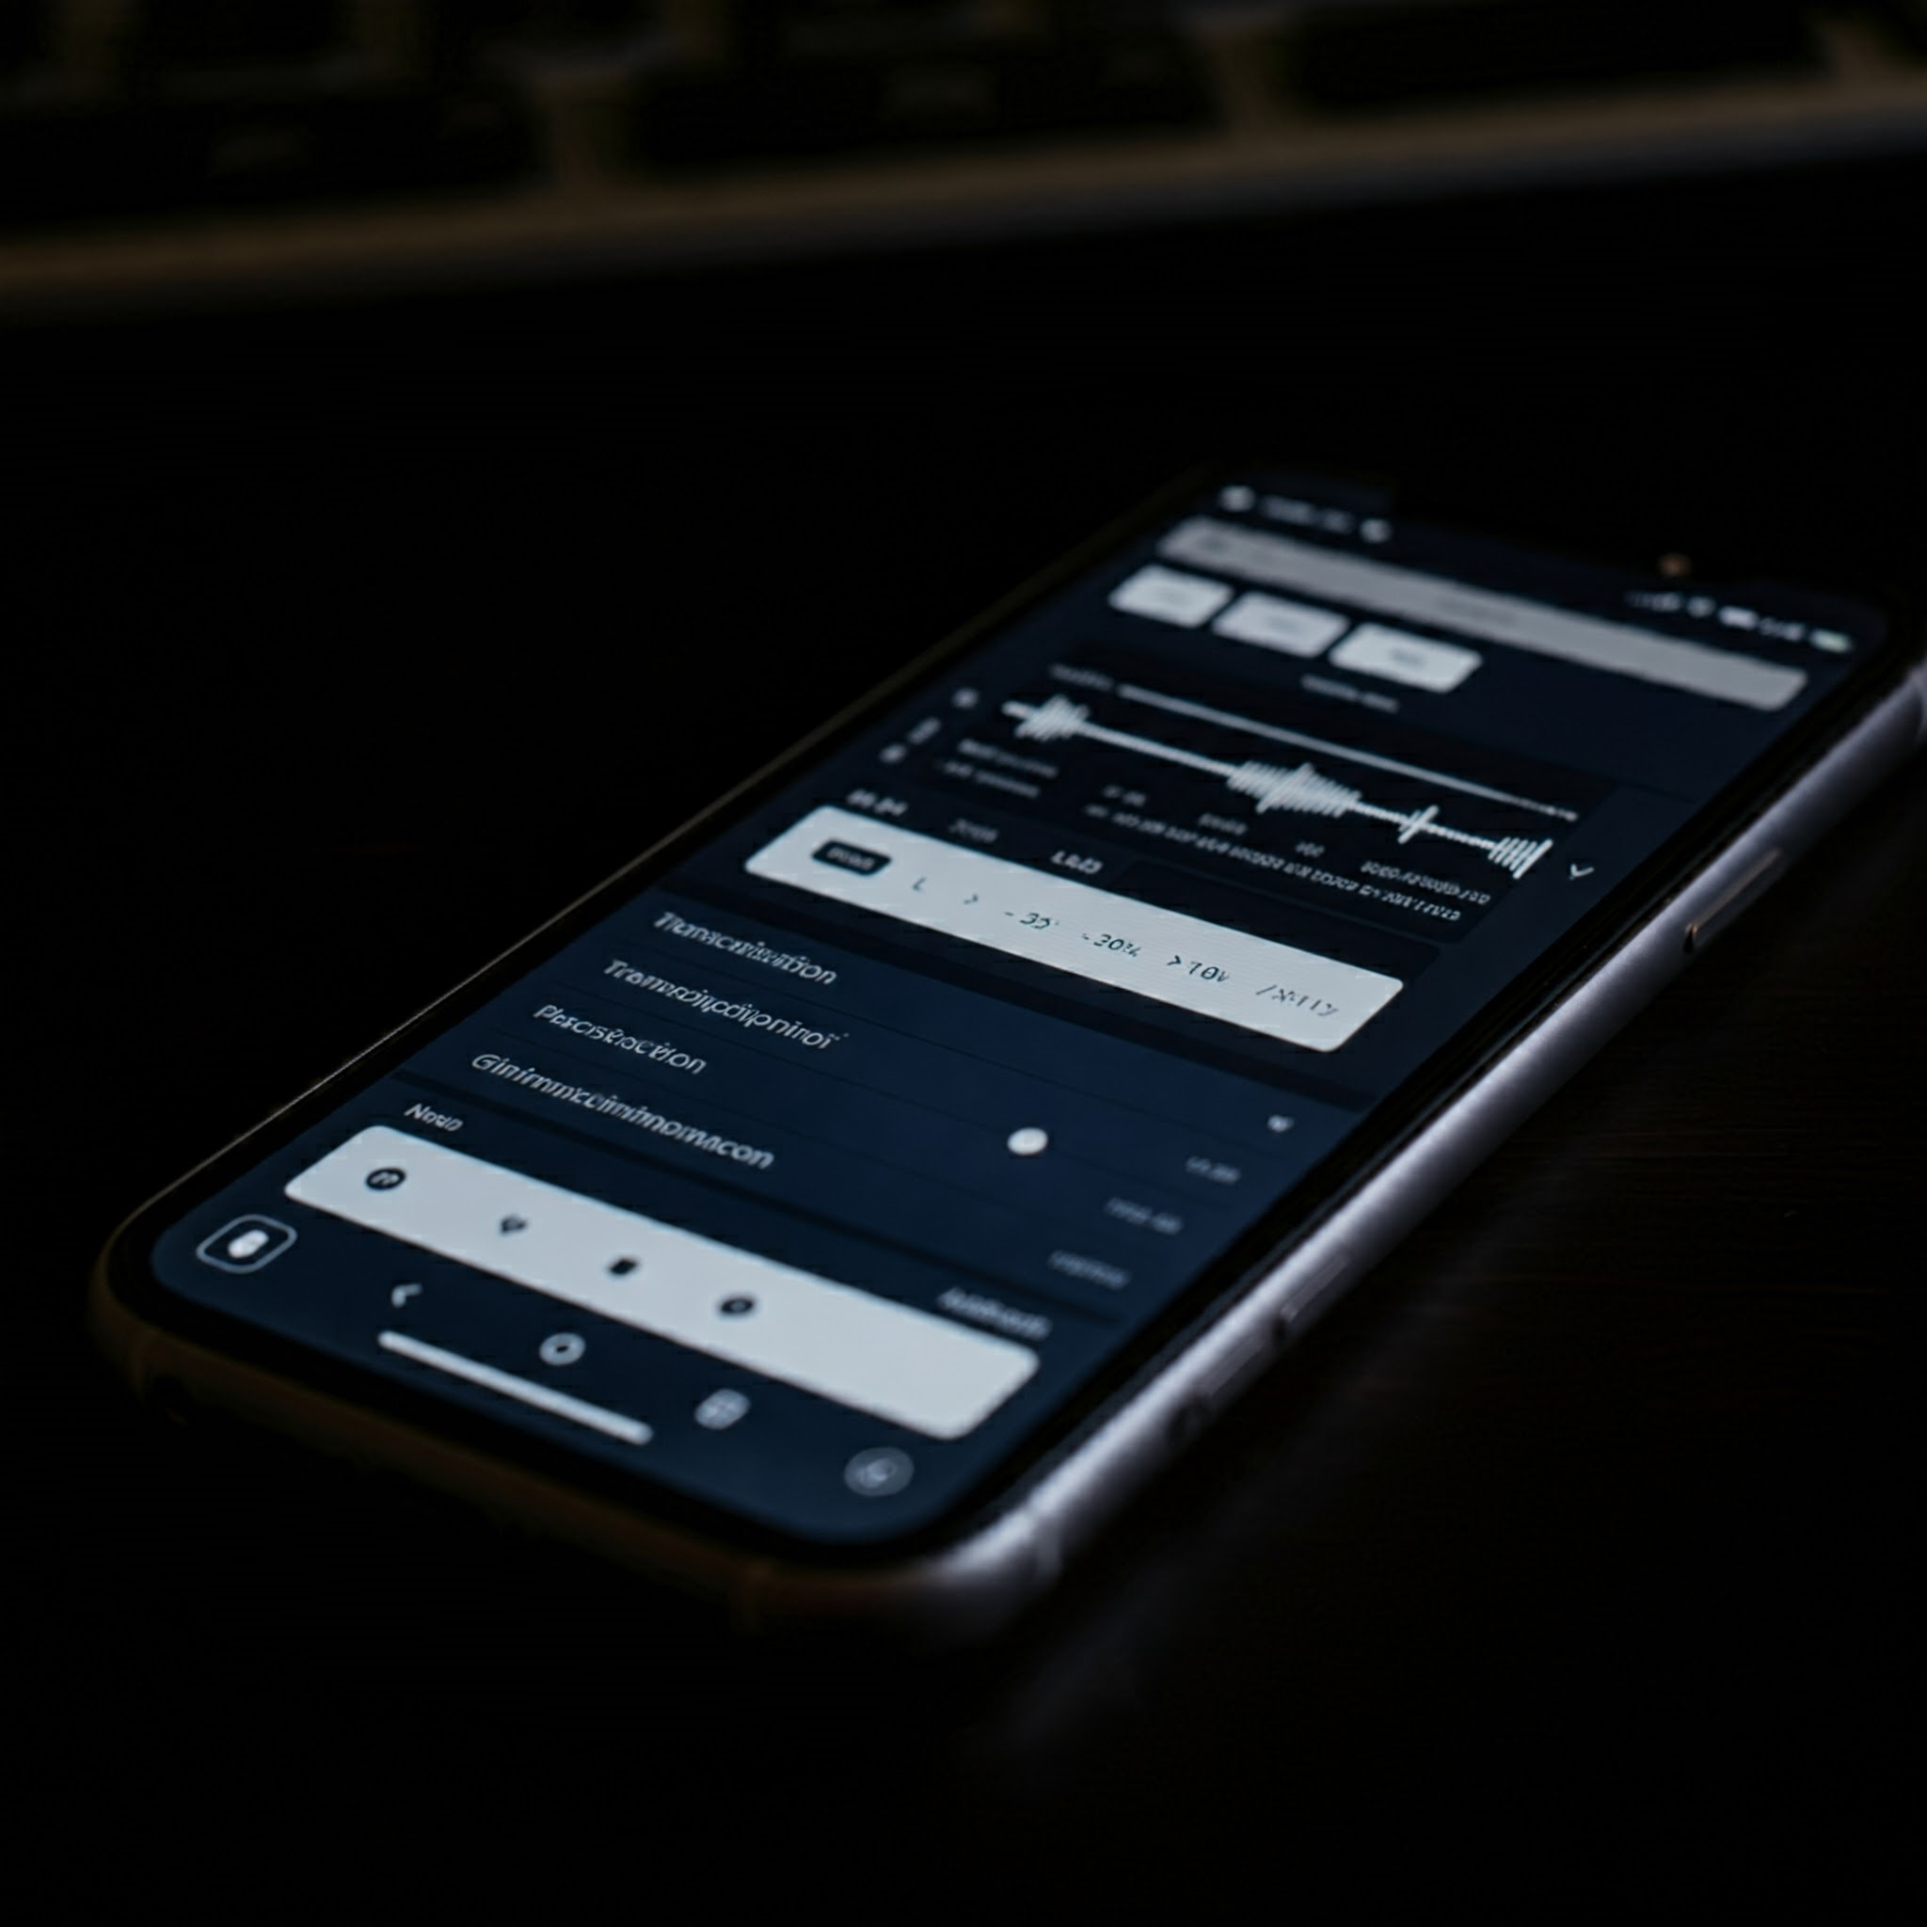
מה ראינו בסרטון?
דיון
Notes:
לאחר הקרנת הסרטון, שאלו:
"מה ראינו בסרטון?"
תשובות אפשרויות של התלמידים:
"ראינו טכנולוגיה שנותנת לאנשים עם מוגבלויות לדבר"
"ראינו אנשים שמקבלים קול חדש ואלקטרוני"
"ראינו אנשים שלא מצליחים לדבר"
אם התלמידים מגיבים בגיחוך, חשוב להבהיר שישנם אנשים בעלי מוגבלויות שיש להם קשיים ובעיות שלא כולם חווים. לכל אחד יש קושי אבל הקשיים שלהם יותר בולטים. עלינו לעזור ולתמוך בהם ולא ללעוג להם.
הבהירו לתלמידים שיש פה טכנולוגיה מדהימה ומרגשת שבעזרתה אנחנו מצליחים לעזור לאנשים עם לקויות בדיבור לתקשר בצורה טובה יותר!

Slide 5
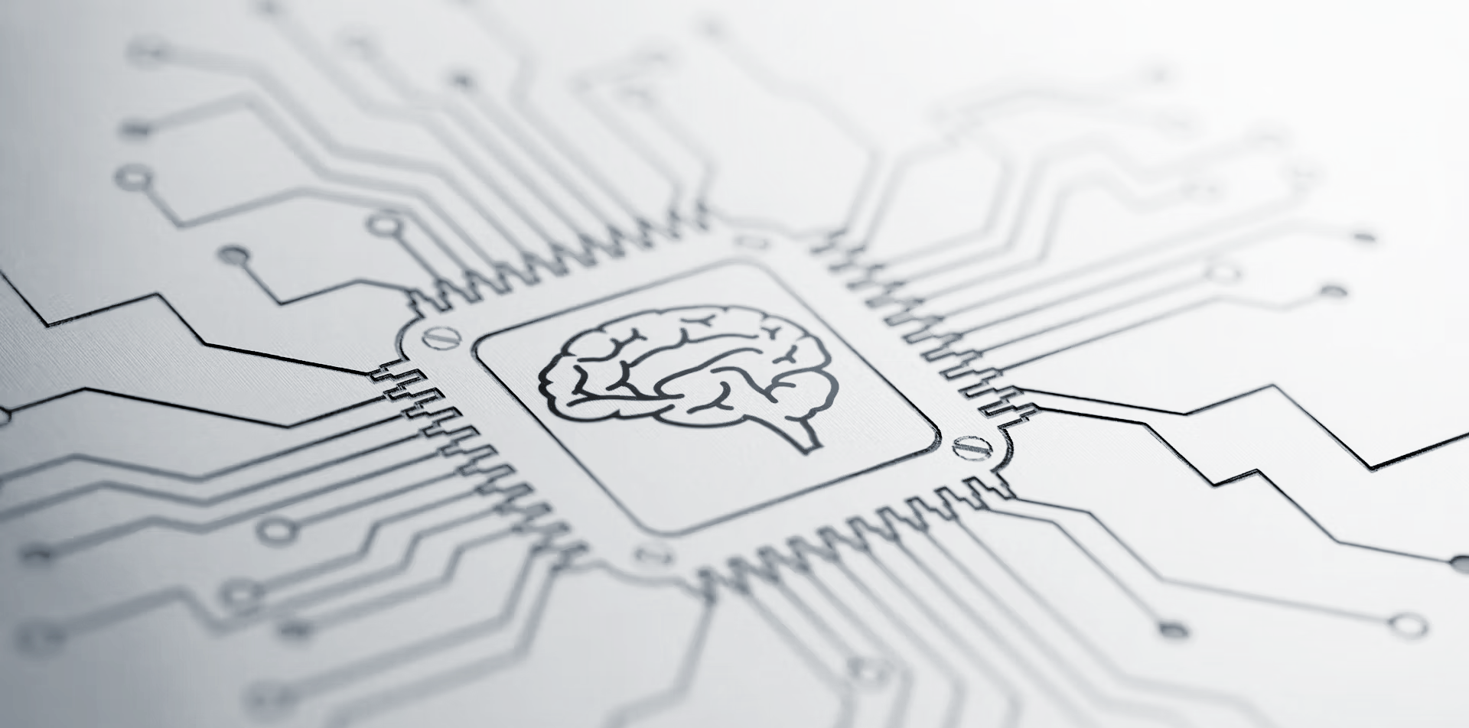
האפליקציה שראינו השתמשה בבינה מלאכותית. איך הבינה המלאכותית עזרה לאנשים עם לקות בדיבור?
דיון
A
I
Notes:
שאלו את התלמידים "איך הבינה המלאכותית עזרה לאנשים עם לקות בדיבור?"
תשובות אפשריות של תלמידים, שכולן נכונות:
"היא לומדת את השפה של האדם עם המוגבלויות"
"היא הופכת שפה למשהו כתוב"
"היא מייצרת קול אלקטרוני"

Slide 6

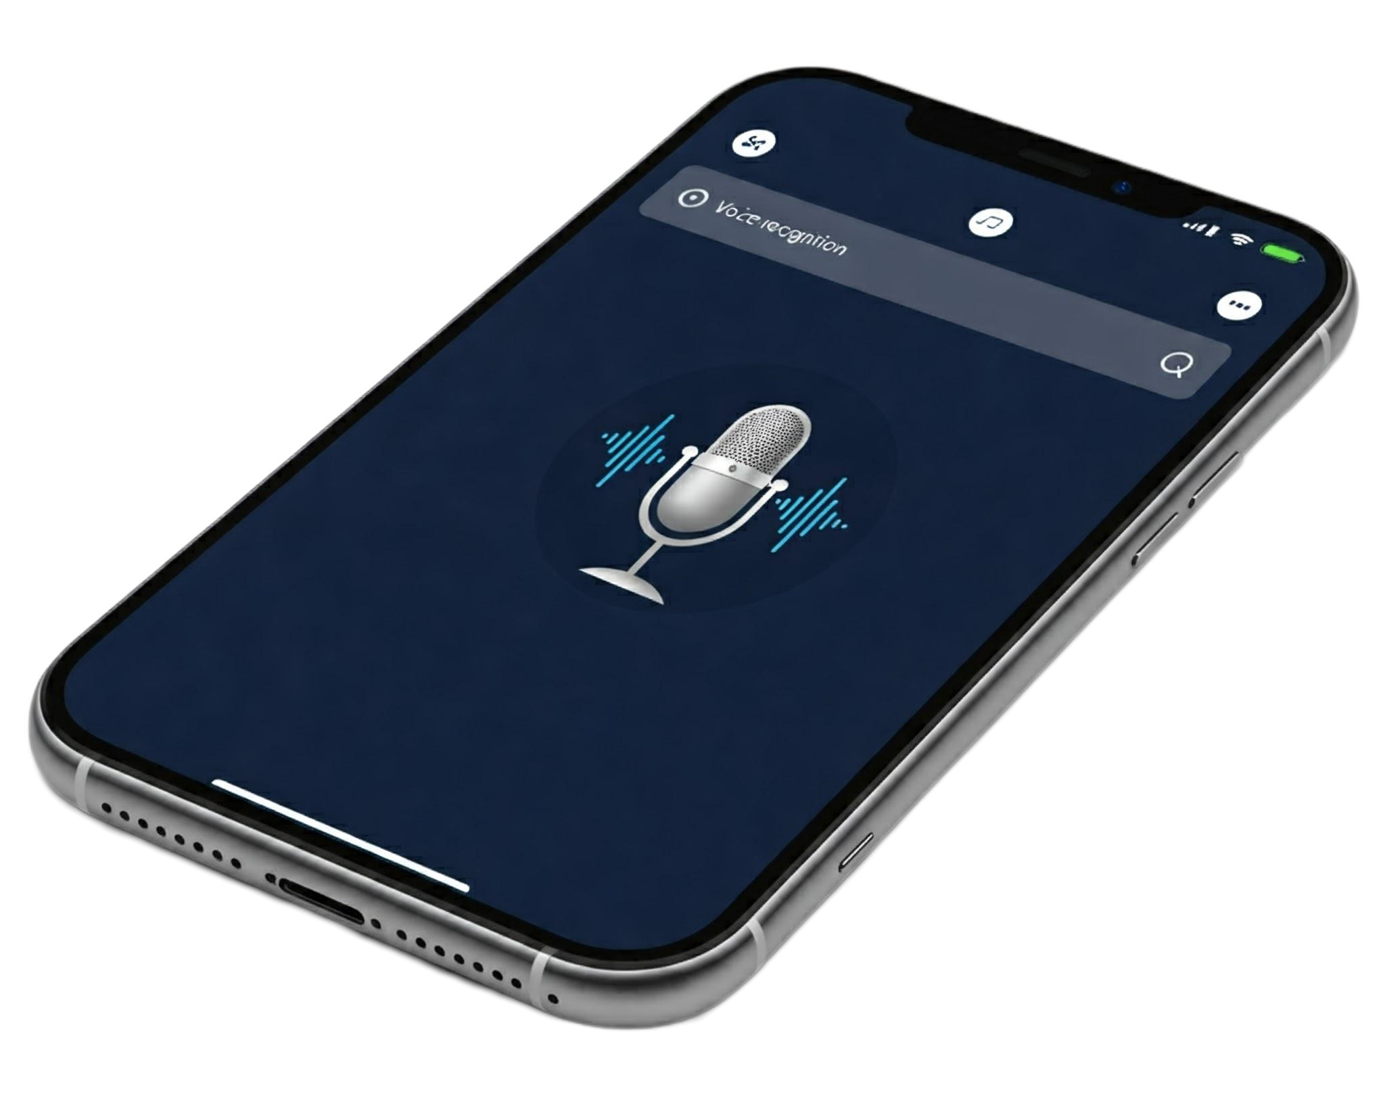
איך הבינה המלאכותית עזרה לאנשים עם לקות בדיבור?
היא לומדת "להבין" את השפה של האדם עם הלקות
היא שומעת את הדיבור עם הלקות בדיבור ומבינה אותו וכותבת את מה שנאמר
היא מייצרת קול אלקטרוני וברור שמקריא את מה שהיא הבינה מדבריו של האדם
Notes:
הבהירו שהבינה המלאכותית עשתה שלוש פעולות שעזרו לאנשים עם לקות בדיבור: היא הצליחה "להבין" את האדם עם הלקות בדיבור, היא תמללה את מה שהוא אמר לטקסט והיא יצרה קול אלקטרוני וברור שחוזר אחרי האדם עם הלקות.

Slide 7
מה זה בינה מלאכותית?
דיון
A
I
Notes:
נשאל רגע, "מה זה בעצם בינה מלאכותית?" וניתן לתלמידים לענות. בשקופית הבאה תופיעה ההגדרה.
תשובות אפשריות של תלמידים:
"זה משהו שיכול לדבר איתך ולתת תשובות לשאלות"
"זו טכנולוגיה שיוצרת תמונות וסרטונים"
"זה רובוטים שיעשו בשבילנו הכל" - אל מול תשובה זו ניתן להגיד שבינה מאלכותית אמנם יכולה להפעיל רובוטים אבל כיום עדיין אין רובוטים שעושים בשבילנו הכל.
"זה מחשב סופר חכם שיוכל לעשות הכל במקומנו" - אל מול תשובה זו יש להראות את ההגדרה של בינה מלאכותית ואחריה להסביר שבינה מלאכותית באה לעבוד ביחד איתנו ולשפר את היכולות שלנו, לא להחליף אותנו.

Slide 8
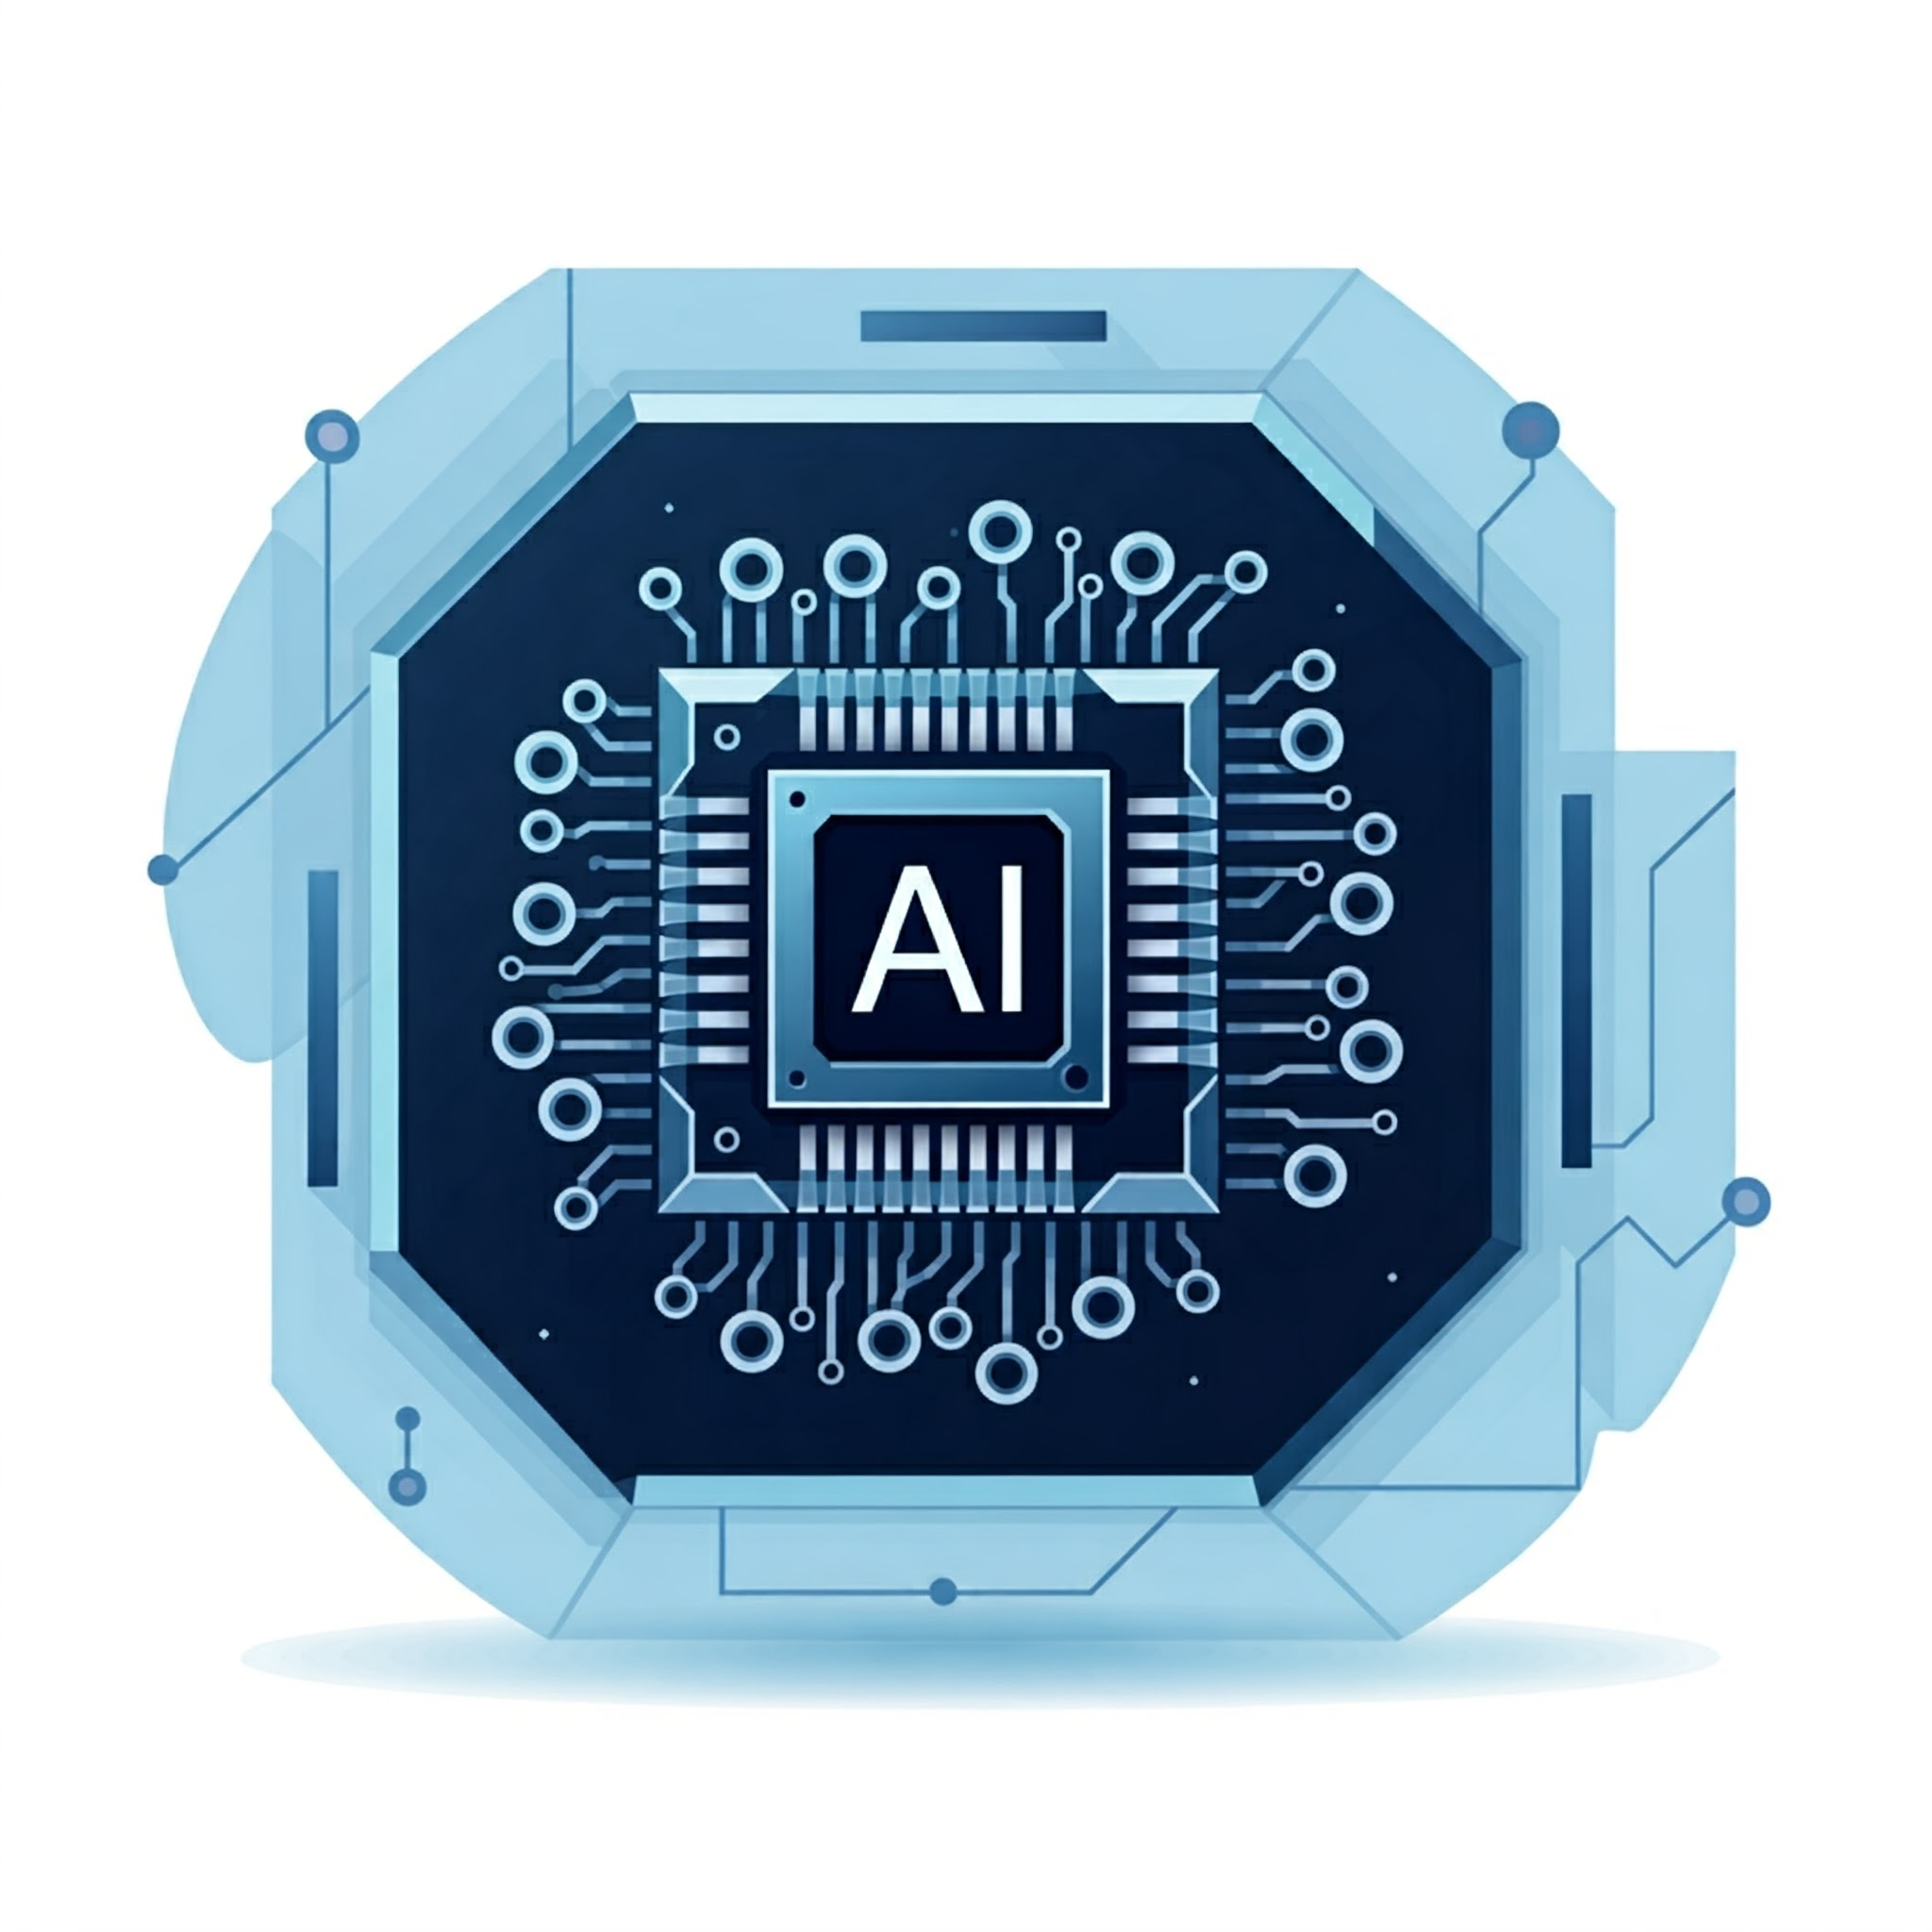
מה זה בינה מלאכותית? (AI)
היכולת של מחשב לעשות דברים שבדרך כלל ידרשו יכולות אנושיות כמו למידה, חשיבה וקבלת החלטות.
הגדרה
Notes:
הסבירו לתלמידים שראינו את זה בסרטון - שבו המחשב למד איך נשמע דיבור ספציפי של בן אדם עם לקות. הבנה, למידה והקראה הן יכולות אנושיות שאותן המחשב ביצע.

Slide 9
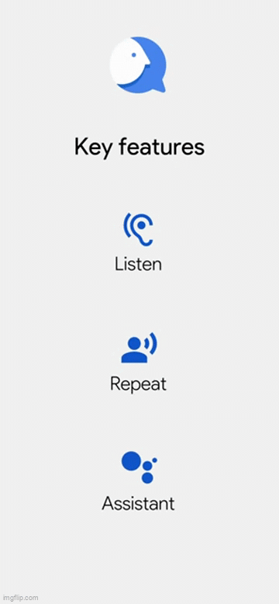
באילו סוגים של AI
השתמשו בפרויקט Relate?
המרת שפה לכתב
(Speech to Text)
המרת כתב לשפה
(Text to Speech)
Notes:
נציג את השאלה לתלמידים: לפי ההגדרה של בינה מלאכותית "באילו סוגים של AI השתמשו בפרויקט Relate?"
נסביר לתלמידים שמדובר בהמרת שפה לכתב (הכוללת בתוכה את ההבנה של השפה המדוברת, גם אם היא עם טעויות) והמרת כתב לשפה.

Slide 10
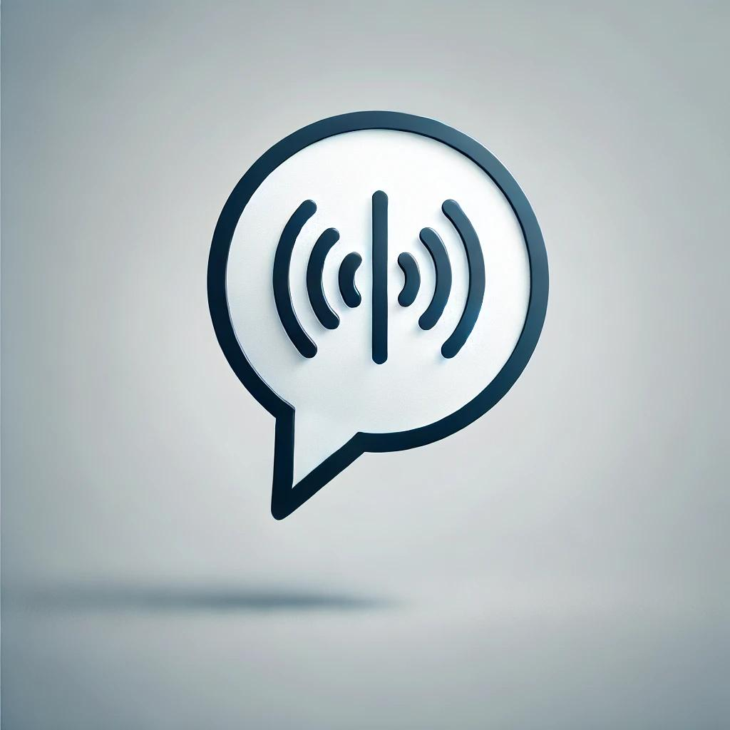
המרת שפה לכתב
המרת שפה לכתב היא טכנולוגיה המאפשרת זיהוי והבנה של שפה מדוברת והפיכתה לכתב
הגדרה
Notes:
נגדיר את המושג המרת שפה לכתב.

Slide 11

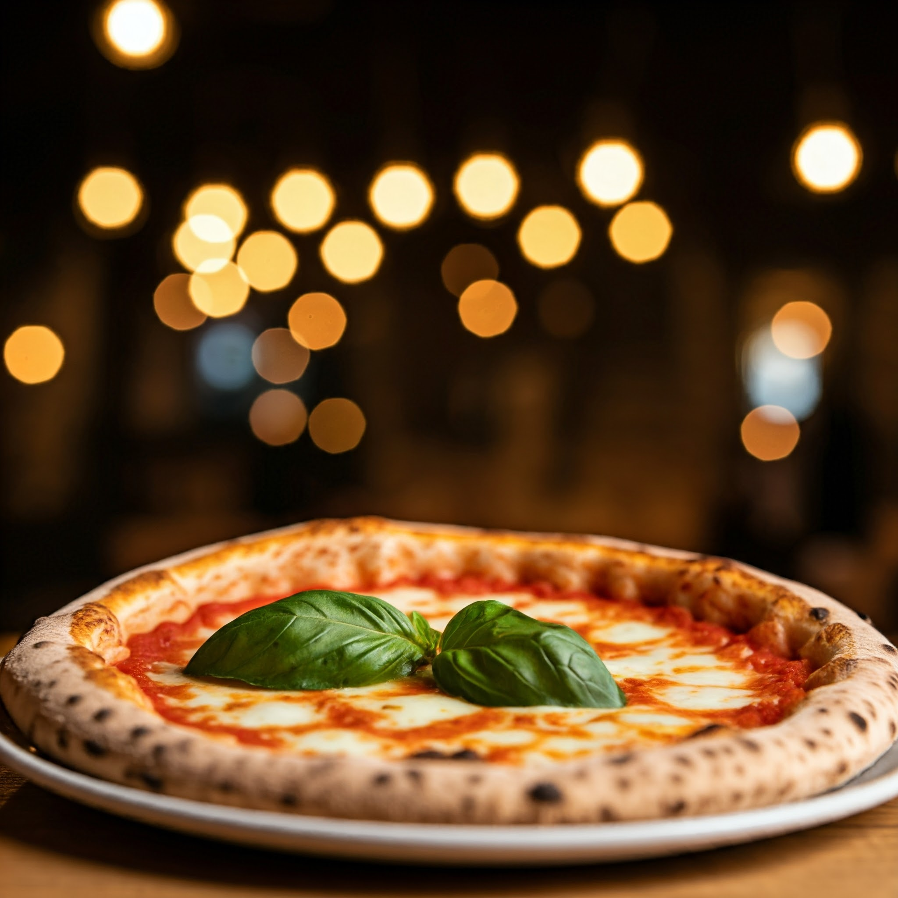
באילו עוד מצבים בינה מלאכותית
יכולה להנגיש שפה?
המרת שפה לכתב רלוונטית לכולם.
דמיינו את המצב הבא: אתם באיטליה ורוצים להזמין פיצה, אבל בפיצרייה מבינים רק איטלקית!
נוכל להשתמש ביכולות הבינה המלאכותית שלמדנו עליהן כדי לפתור את הבעיה.
Notes:
נסביר לתלמידים שכולנו לפעמים חווים קושי שקשור לשפה. כשאנחנו נמצאים במקום שלא דובר את שפת האם שלנו אנחנו זקוקים לעזרה.
הנחו את הילדים לדמיין שהם באיטליה ורוצים להזמין פיצה, אבל בפיצירייה מבינים רק איטלקית. הכניסו אותם לסיטואציה ובקשו מהם לדמיין, את המקום, את הריחות וגם את המגבלה השפתית שלא מאפשרת להם לתקשר.
הסבירו שנשתמש בבינה מלאכותית כדי לפתור את הבעיה.

Slide 12
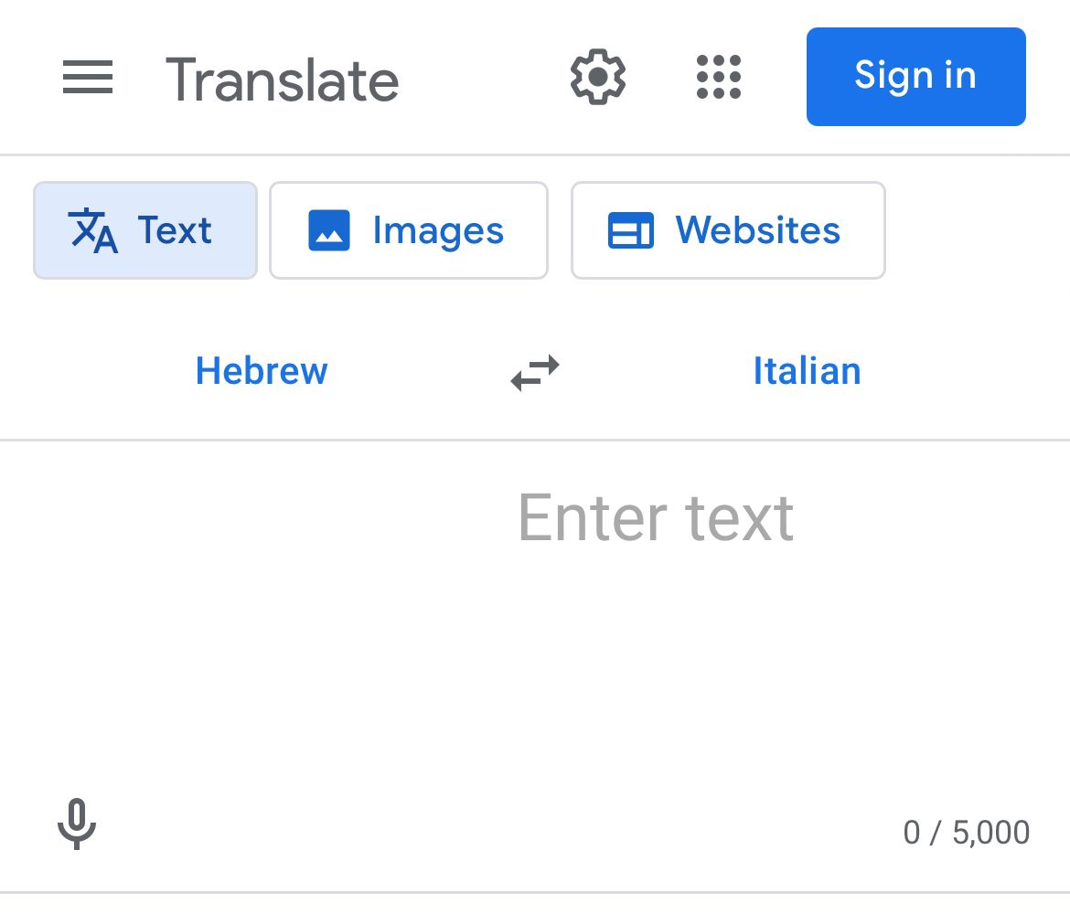
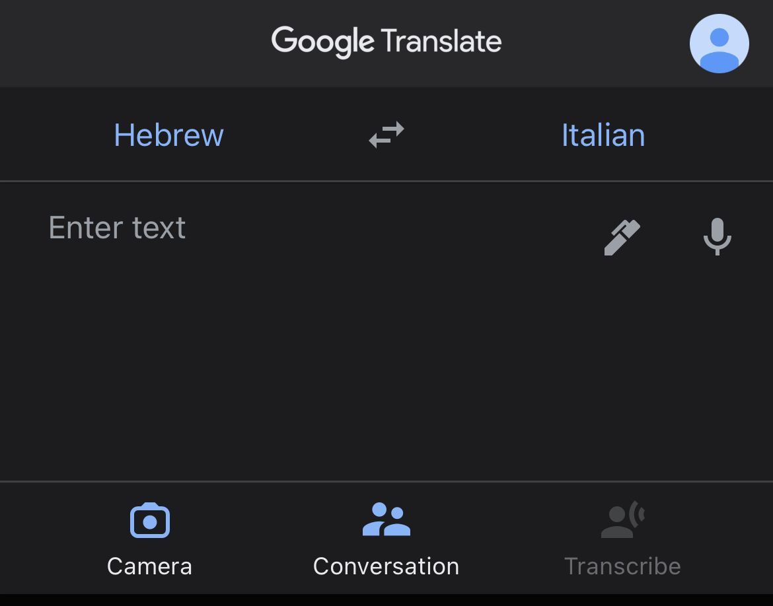
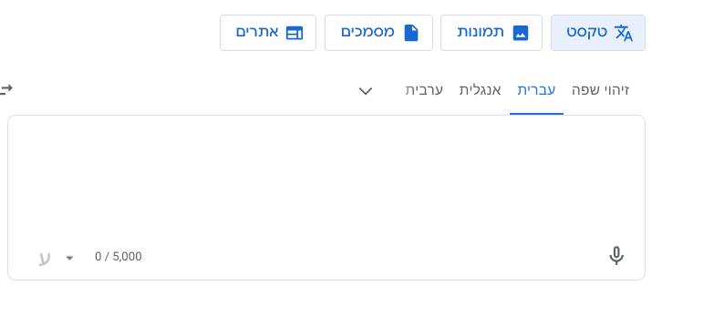
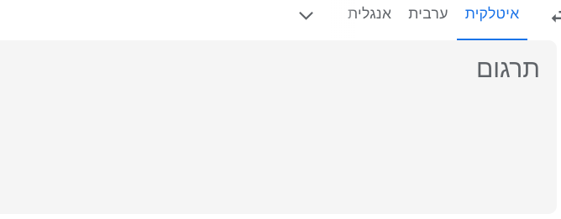
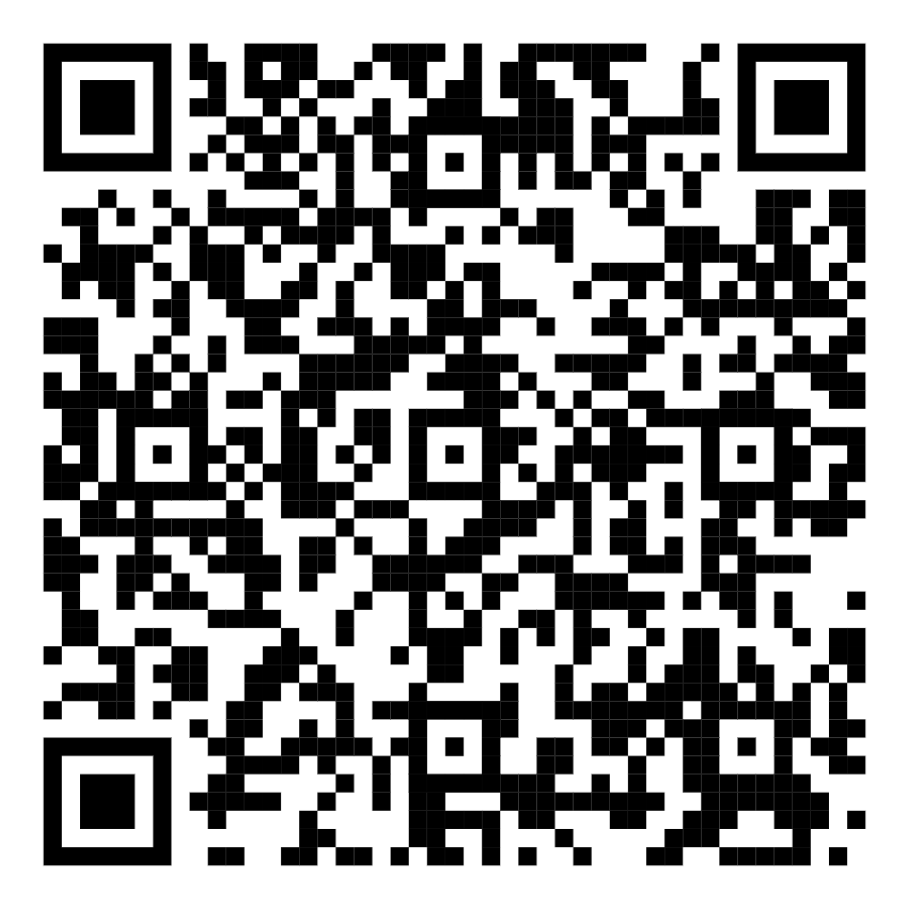
בואו נשתמש בהמרת שפה לכתב
היכנסו ל-Google Translate דרך הקישור או בעזרת קוד ה-QR (ניתן מהמחשב וגם מהטלפון)
כוונו את שפת המקור לעברית ואת שפת היעד לאיטלקית
לחצו על כפתור המיקרופון
אם קופצת הודעת אישור, אשרו את השימוש במיקרופון
חישבו על התוספות האהובות עליכם בפיצה
התחילו לדבר ותראו כיצד הבינה המלאכותית כותבת את מה שאתם אומרים!
פעילות
Notes:
פעילות התנסותית על שמע ובינה מלאכותית, עם ההקלדה הקולית של Google translate.
כיצד נתנסה בהקלדה קולית?
היכנסו ל-Google Translate (ניתן מהמחשב וגם מהטלפון)
כוונו את שפת המקור לעברית ואת שפת היעד לאיטלקית
לחצו על כפתור המיקרופון
אם קופצת הודעת אישור, אשרו את השימוש במיקרופון
חישבו על התוספות האהובות עליכם בפיצה
התחילו לדבר ותראו כיצד הבינה המלאכותית כותבת את מה שאתם אומרים!
שימו לב: מומלץ להסביר לתלמידים שיכולות להיות טעויות, שהבינה המלאכותית אינה מושלמת וחשוב לזכור את זה. לכן לא נוכל להסתמך בעיניים עצומות על הבינה המלאכותית, ולפני שנשלח הודעה שתומללה על ידי הבינה המלאכותית נעבור עליה ונוודא שאין טעויות.
לאחר ההתנסות הבהירו לתלמידים שמדובר ביכולת יוצאת דופן! "זה ממש לא פשוט לתמלל כל מה שאתם אומרים. נסו לחשוב על עצמכם בשיעור, מנסים לכתוב את מה שהמורה אומרת ולעמוד בקצב - מדובר במשימה לא קלה בכלל והבינה המלאכותית מצליחה לעשות את זה בצורה טובה!
קישור ל-Google Translate
https://translate.google.com/?hl=iw&sl=iw&tl=it&op=translate

Slide 13
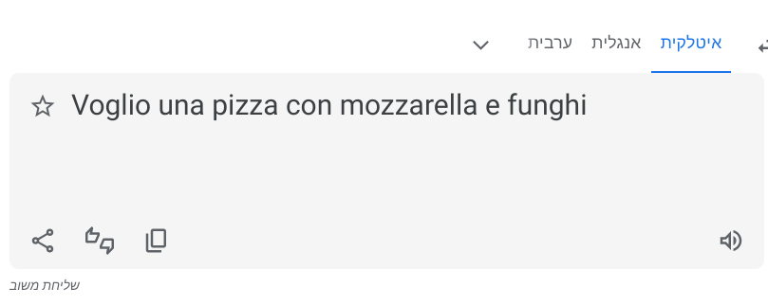
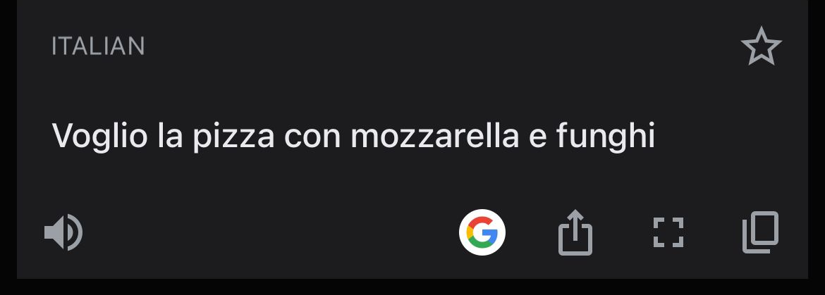
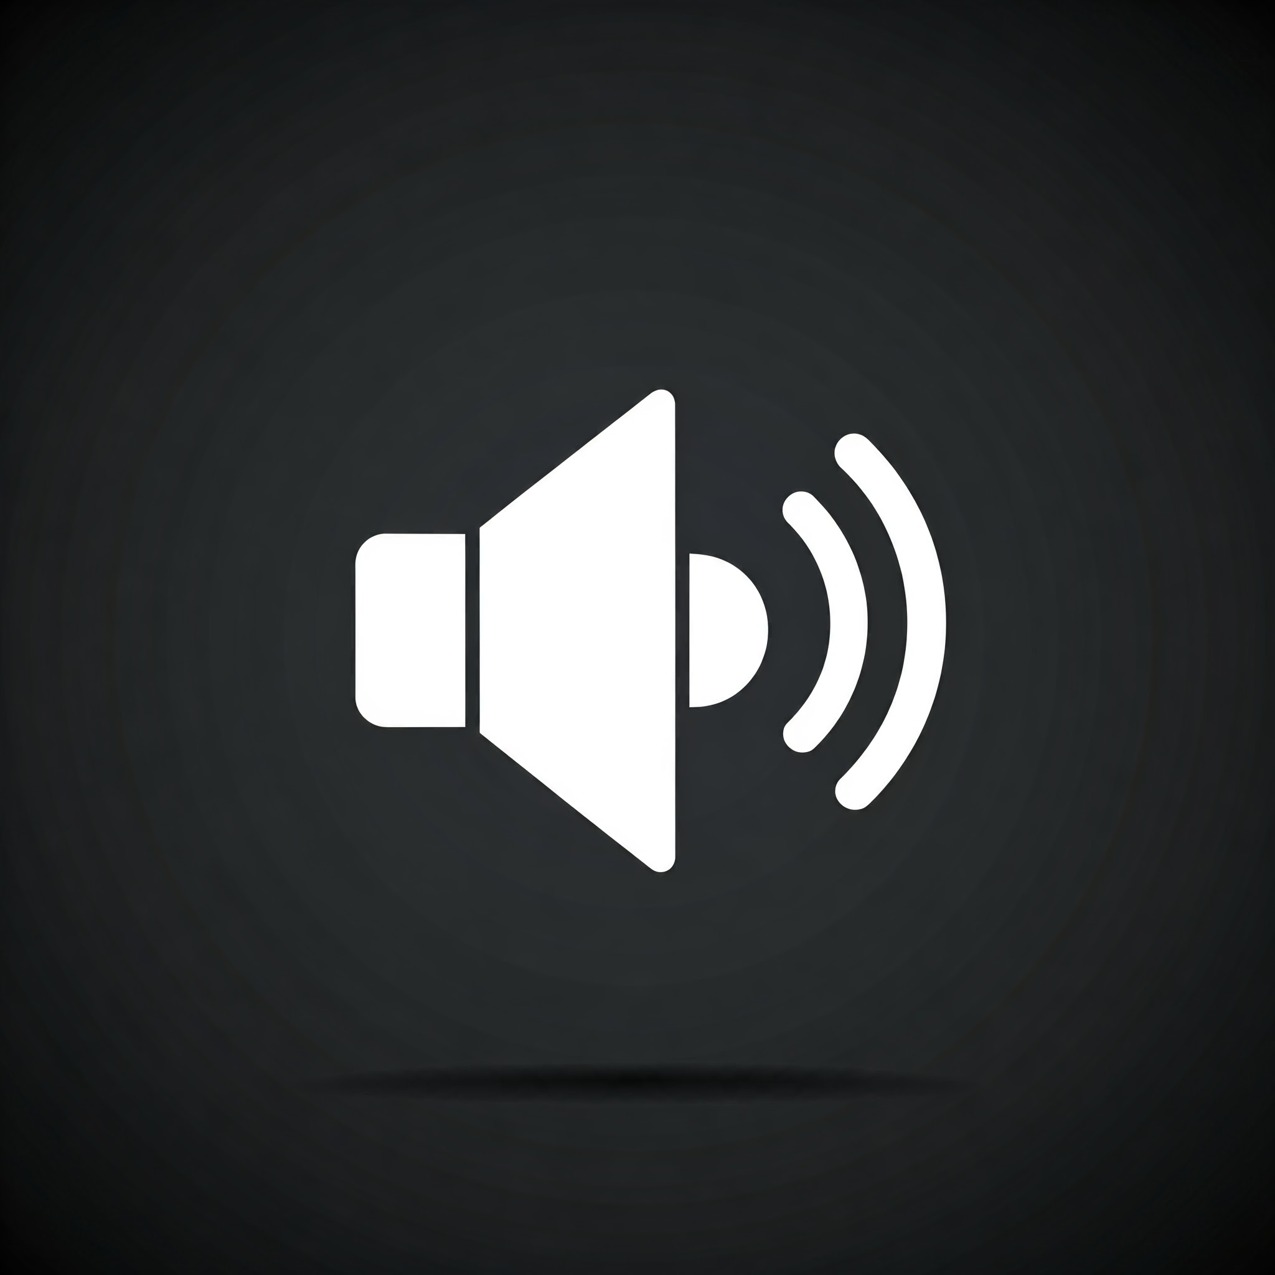
שתפו את ההזמנה שלכם
שתפו את ההזמנה שיצרתם בעזרת בינה מלאכותית.
לחצו על כפתור הרמקול כדי שהבינה המלאכותית תבצע המרה של כתב לשפה.
Notes:
שתפו את הסיפור שלכם. תנו לתלמידים לשתף את ההזמנה שהם תימללו באמצעות ההקלדה הקולית.
פרט מעניין שניתן להוסיף: הקול שאתם שומעים כעת, כמו הקול של העוזרות הקוליות המוכרות Siri, Alexa ו-Google Assistant, נוצר באמצעות בינה מלאכותית שלמדה איך לייצר קול אנושי.

Slide 14
איך עשינו את זה?
באמצעות המרה של כתב לשפה מדוברת
המרה של כתב לשפה מדוברת היא טכנולוגיה שמקבלת טקסט כתוב ויוצרת קול שמקריא את הטקסט.
הגדרה
Notes:
נגדיר את המושג המרת כתב לשפה.

Slide 15

מה עוד אפשר לעשות עם המרה בין כתב לשפה?
הבינה המלאכותית פותחת אפשרויות מופלאות.
חשוב לזכור שהיא נועדה להעצים את היכולות שלנו ולעבוד ביחד איתנו.
חישבו על דוגמאות נוספות שבהן אפשר להשתמש בטכנולוגיה הזו כדי לשפר את החיים שלנו, כאלה שאתם מכירים מהיום יום או רעיונות חדשים שיש לכם.
דיון
Notes:
נחבר את מה שלמדנו על בינה מלאכותית לחיי היומיום שלנו. זה פותח המון אפשרויות שעוזרות לנו ביום-יום, ולפעמים אנחנו אפילו לא שמים לב לכך.
דגשים: חשוב להראות איך תמלול AI מקל על החיים, וש-AI יכול להעצים את היכולות שלנו ועל ידי שימוש בטכנולוגיה בצורה נכונה נוכל לשפר את עצמנו ולעזור לסביבה שלנו.
שאלו את התלמידים: "מה עוד אפשר לעשות עם המרה בין כתב לשפה?"
תשובות אפשריות:
'תמלול הרצאות או שיעורים': כדי לא לפספס חומר חשוב שנאמר בשיעור.
'תמלול ראיונות עיתונאיים': עוזר לעיתונאים להפיק כתבות מהר יותר.
'תמלול שיחות טלפון': שימושי למעקב אחרי שיחות חשובות בעבודה או בבית.
'עזרה ללקויי שמיעה': כתוביות בזמן אמת מאפשרות לאנשים עם בעיות שמיעה להשתתף בשיחות.
'אני לא מכיר עוד שימושים': במקרה כזה, תנו דוגמאות נוספות ודונו באיך כל אחת מהן יכולה לשפר חוויות יומיומיות."

Slide 16
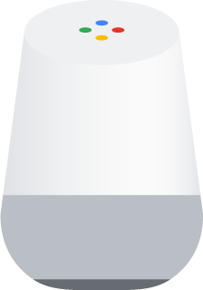

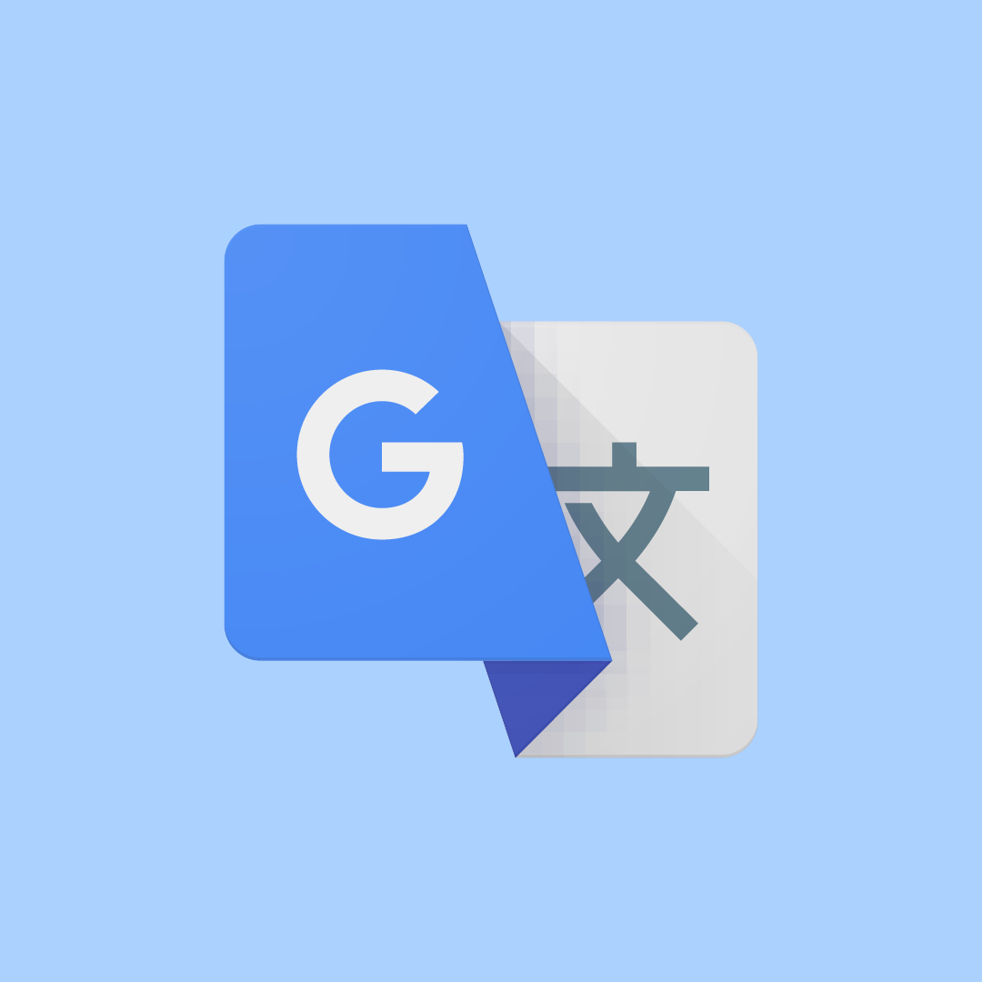
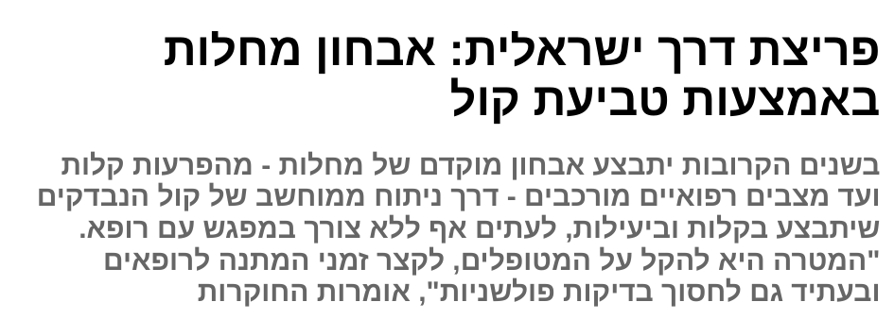
מה עוד אפשר לעשות עם זה?
הנה כמה דוגמאות לשימוש של תמלול באמצעות בינה מלאכותית:
זיהוי מחלות
עוזרות קוליות
(Google Assistant, Siri, Alexa)
תרגום בזמן אמת
כתוביות אוטומטיות בסרטונים
Notes:
נחבר את מה שלמדנו על בינה מלאכותית לחיי היומיום שלנו.
הסבירו לתלמידים שבינה מלאכותית יכולה 'להקשיב' לדיבור ולהפוך אותו לטקסט בצורה מהירה ומדויקת. זה פותח המון אפשרויות שעוזרות לנו ביום-יום, ולפעמים אנחנו אפילו לא שמים לב לכך.
הנה כמה דוגמאות לשימושים בתמלול בינה מלאכותית:
עוזרות קוליות (כמו Siri, Alexa, Google Assistant): עוזרות קוליות מאזינות לפקודות שלכם, מבינות את הדיבור ומבצעות פעולות כמו שליחת הודעות, הפעלת שעון מעורר, או חיפוש מידע באינטרנט.
Google Translate לתרגום בזמן אמת: בינה מלאכותית מתמללת ומתרגמת את הדיבור שלכם בזמן אמת לשפה אחרת, מה שמאפשר לכם לדבר עם אנשים שאינם דוברים את השפה שלכם, בין אם זה בחו"ל או עם אנשים ממדינות אחרות.
כתוביות אוטומטיות לסרטונים: כשאתם צופים בסרטון, יש מערכות שיוצרות כתוביות אוטומטיות. זה שימושי במיוחד כשלא שומעים טוב או כשצופים בסרטון בשפה שאינה מוכרת.
זיהוי מחלות: באמצעות ניתוח של קול ניתן יהיה לבצע מעקב אחר מטופלים ובכך לבדוק התפתחות של מחלות.
כתוביות בלייב בפגישות וירטואליות: בזמן שיעורים בזום או בפלטפורמות אחרות, ניתן להוסיף כתוביות בזמן אמת כך שכל מה שנאמר בפגישה מופיע בטקסט, דבר שעוזר למי שמתקשה לשמוע או כשיש רעשי רקע.
הקלטות בוואטסאפ: במקום להאזין להקלטות ארוכות, תוכלו להפוך אותן לטקסט ולקרוא את מה שנאמר. זה חוסך זמן במיוחד כשאתם בסביבה רועשת או כשאין לכם זמן להקשיב.

Slide 17
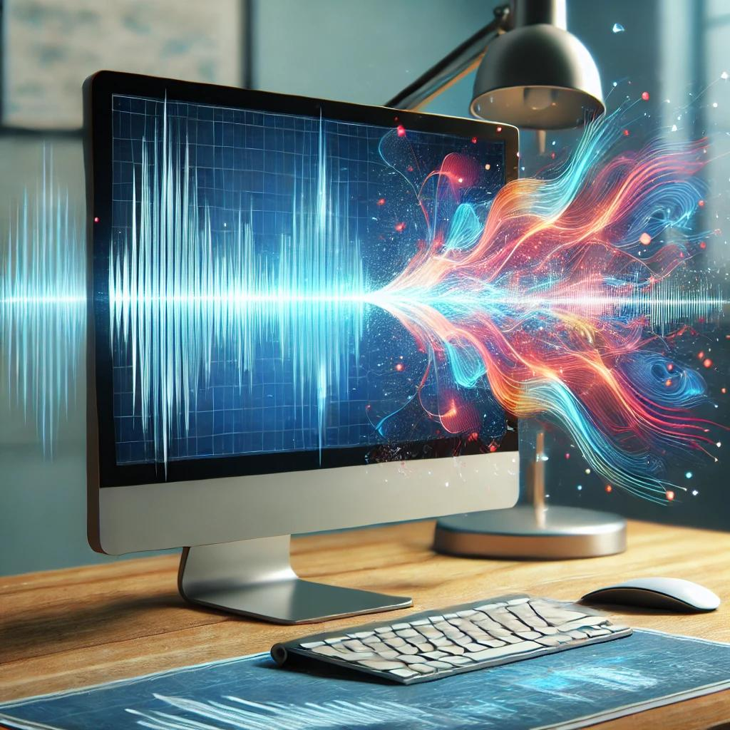
הכל בקול
כדי להצליח לזהות ולתמלל מה שאנחנו אומרים, הבינה המלאכותית צריכה להבין את הקול שאנחנו מפיקים
Notes:
הסבירו לתלמידים שראינו פה יכולת מדהימה שיש לה המון שימושים ביומיום. בואו נבין יחד איך עושים את זה.
כדי להצליח להבין ולתמלל את מה שאנחנו אומרים, הבינה המלאכותית צריכה להבין את הקול שאנחנו מפיקים.

Slide 18
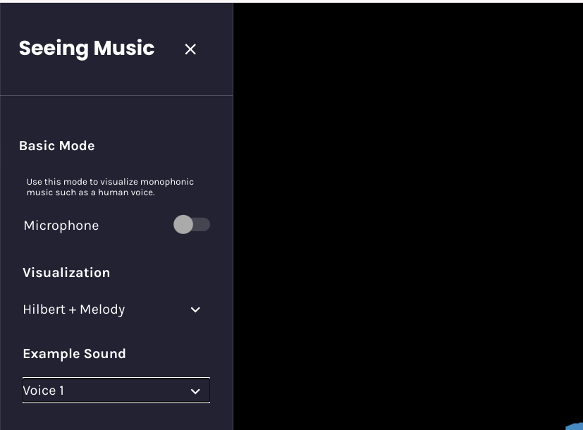
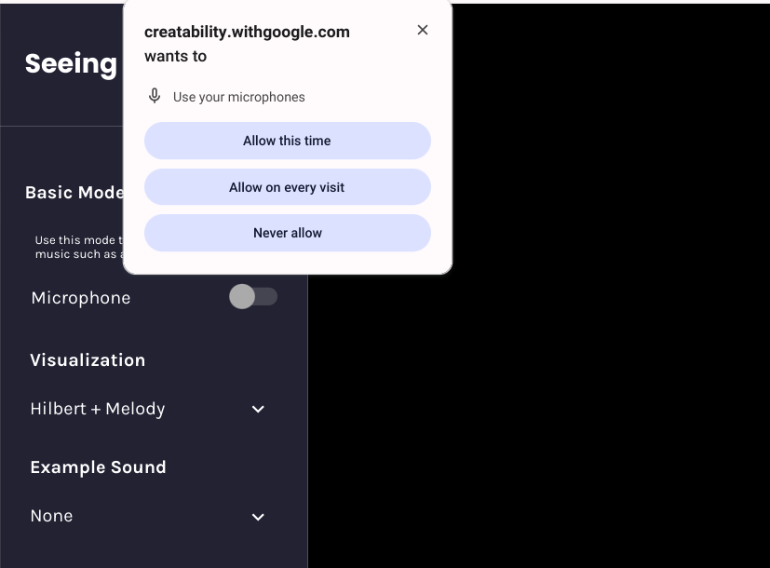
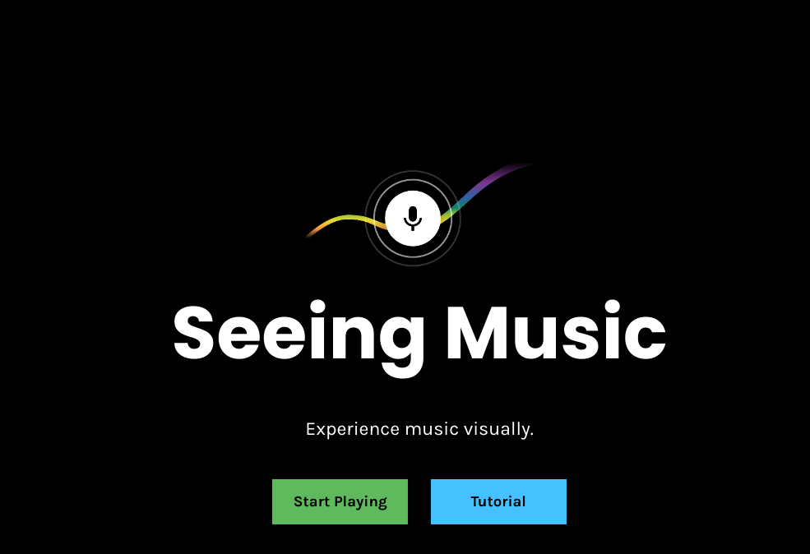
איך המילים שאנחנו אומרים נראות כגל קול?
הדגמה בכיתה
תוכלו גם לטעון קולות מוכנים מראש
אשרו שימוש במיקרופון והתחילו לדבר!
לחצו על הקישור לאתר seeing music
Notes:
כדי להמחיש כיצד הקול שלכם "נראה" נשתמש באתר seeing music. נעשה הדגמה בכיתה כך שהמורה ידגים לתלמידים. אם תרצו, תוכלו לתת לתלמידים להתנסות בעצמם באתר.
היכנסו לאתר ולחצו על Start Playing. אשרו את השימוש במיקרופון והתחילו לדבר!
תראו כיצד המחשב יוצר גל קול שמתאים לדיבור שלכם. אם תדברו בגול גבוה הגל יעלה ואם תדברו בקול נמוך הגל ירד. אם תרצו, תנו לתלמידים לפתוח את האתר ולהתנסות בעצמם, כך שיראו כיצד המחשב קולט את הקול שלהם.
בלשונית Example Voice תוכלו לטעון קול של אדם או של כלי נגינה שהכונו מראש ותוכלו לראות איך המחשב מבין את הקול שלהם.
כהסבר נוסף לדוגמה מהשקף הקודם, בלשונית Visualization תוכלו לבחור באופציה שנקראת Oscilloscope שיראה לכם כיצד גל הקול שלכם נראה (ממש כמו בדוגמה הקודמת)
קישור לאתר
https://creatability.withgoogle.com/seeing-music/

Slide 19
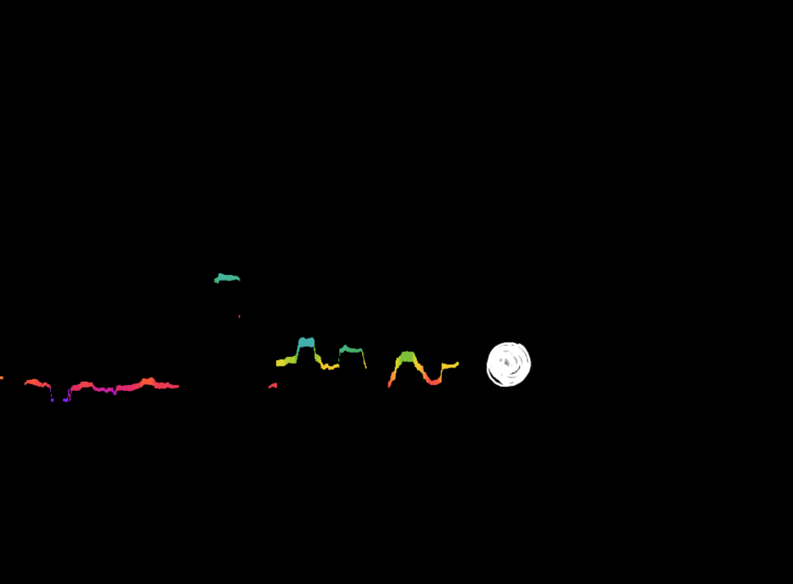
איך המילים שאנחנו אומרים נראות כגל קול?
כך זה נראה:
Notes:
כך נראה גל קול. את הדוגמא הזו ועוד דוגמאות אחרות נספק לבינה המלאכותית כדי שהיא תוכל ללמוד איך נשמע קול ומה נאמר בו.
קישור לאתר
https://creatability.withgoogle.com/seeing-music/

Slide 20
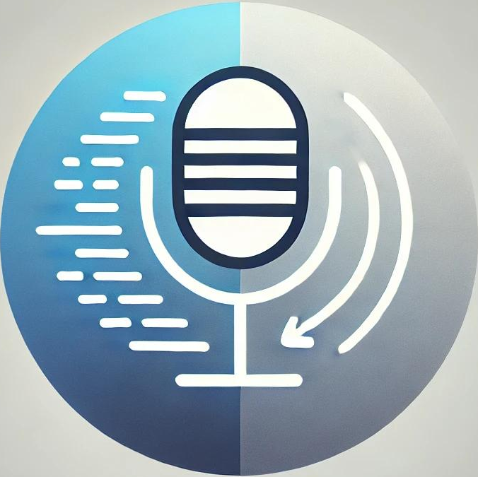
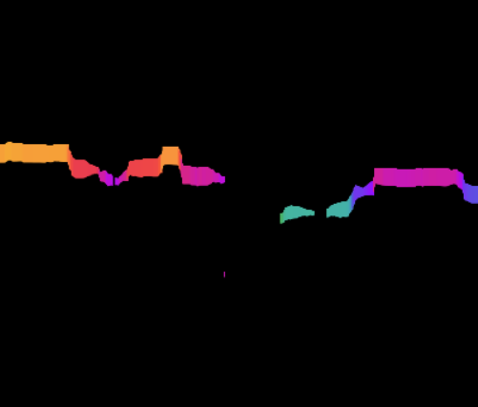
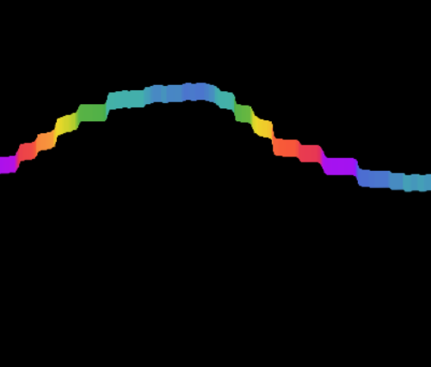
איך הבינה המלאכותית ממירה שפה משמע לכתב?
נבחן את הבינה המלאכותית על קובץ שמע חדש ונוודא שהיא מצליחה להבין את מה שנאמר לה
הבינה המלאכותית מתאמנת על תמלול קבצי הקול
4
3
2
1
הבינה המלאכותית למדה "להבין" את מה שאנחנו אומרים בהתאם להקשר וכתבה את מה שנאמר
הבינה המלאכותית אוספת קבצי קול רבים עם תמלולים מתאימים
Notes:
הסבירו לתלמידים איך בינה מלאכותית ממירה שפה לכתב.
הסבירו לתלמידים שתהליך תמלול שפה לכתב מבוסס על שלושה שלבים עיקריים:
קבלת מידע (איסוף נתונים): הבינה המלאכותית מקבלת קבצי שמע עם תמלולים מתאימים (זוגות של קול וטקסט).
אימון: המערכת מתאמנת על תמלול השפה. לא נכנס לעומק לתהליך האימון אך הנה הסבר קצר ומפושט: היא מפרקת את המילים שנאמרות בקובץ הקול לחלקים קטנים יותר שנקראים פונמות, לאחר מכן היא מנסה לכתוב את הפונמה שנאמרה ולהבין מהי הפונמה שנאמרה אחריה ובסוף יוצרת טקסט מהדברים שנאמרו. הטקסט שהמערכת יצרה מושווה לטקסט שנאמר במקור ואם יש טעויות המערכת חוזרת על תהליך התמלול וכך המערכת מתאמנת.
מבחן: בשלב זה בודקים אם הבינה המלאכותית מצליחה לתמלל טקסט חדש בצורה נכונה.
הבינה המלאכותית משתמשת בכל המילים במשפט כדי להבין מה אנחנו אומרים, היא משתמשת בהקשר כדי להבין אם אמרנו את המילה "קן" או את המילה "כן".
שאלת העמקה: "למה לדעתכם צריך לתת לבינה המלאכותית הרבה מאוד דוגמאות של קבצי שמע עם תמלול?"
תשובות אפשריות:
"כדי שהיא תלמד לזהות מילים בצורה טובה."
"אני לא בטוח" - הסבירו שאם הבינה המלאכותית תראה הרבה דוגמאות, היא תוכל לזהות תבניות ולהבין איך מילים נוצרות במצבים שונים.
שאלת העמקה: "מה נוכל לעשות אם הבינה המלאכותית לא מצליחה לתמלל נכון את קובץ השמע החדש?"
תשובות אפשריות:
"צריך לאמן אותה עם עוד דוגמאות." - נכון! ככל שהיא תתאמן על יותר דוגמאות, היא תשתפר.
"אולי הדוגמאות לא היו טובות מספיק." - נכון, חשוב שהדוגמאות יהיו מגוונות כדי שהמערכת תוכל להתמודד עם כל מיני סוגי קול ומבטאים.

Slide 21
בינה מלאכותית יכולה להזכיר בינה אנושית
נבחן את עצמנו על ידי שמיעת מילים ומשפטים חדשים ונראה אם אנחנו מצליחים להבין באמצעות הידע שצברנו
אנחנו מתאמנים, שוגים ולומדים מהדוגמאות ששמענו
אנחנו אוספים מילים חדשות על ידי האזנה לאחרים
הצלחנו להבין מילים בשפה חדשה
4
3
2
1
נבחן את הבינה המלאכותית על קובץ שמע חדש ונוודא שהיא מצליחה להבין את מה שנאמר לה
הבינה המלאכותית מתאמנת על תמלול קבצי הקול
הבינה המלאכותית אוספת קבצי קול רבים עם תמלולים מתאימים
הבינה המלאכותית למדה "להבין" את מה שאנחנו אומרים בהתאם להקשר וכתבה את מה שנאמר
4
3
2
1
Notes:
נשווה בין תהליך הלמידה של בינה מלאכותית לבני אדם: "התהליך שבינה מלאכותית עוברת דומה מאוד לאיך שאנחנו, בני האדם, לומדים דברים חדשים."
1. קבלת מידע (איסוף נתונים):
בני אדם: אנחנו אוספים מילים חדשות על ידי האזנה לאחרים וראיית המילה כתובה.
בינה מלאכותית: מקבלת קבצי שמע עם תמלולים.
2. אימון (תרגול):
בני אדם: מתרגלים דיבור, שוגים, ולומדים מהתיקונים שהם מקבלים.
בינה מלאכותית: מתאמנת על ידי ניסיון לתמלל קבצי שמע והשוואת התוצאה לתמלול הידוע. היא משפרת את עצמה לפי הטעויות וההצלחות.
3. מבחן (יישום):
בני אדם: מתמודדים עם מילים ומשפטים חדשים ומשתמשים באינטואיציה ובהקשר כדי להבין אותם.
בינה מלאכותית: כמו בני אדם הבינה המלאכותית משתמשת בהקשר כדי להבין על מה נאמר. נבחן אותה על קבצי שמע חדשים כדי לבדוק אם היא יכולה לתמלל אותם בצורה נכונה.
הסבירו לתלמידים שבדיוק כמו שבני אדם לומדים שפה על ידי חשיפה, תרגול ובדיקה, כך גם בינה מלאכותית משתפרת ומדויקת יותר ככל שהיא מתאמנת על דוגמאות מגוונות.
באמצעות כלים אלו, אנחנו יכולים ליצור בינה מלאכותית כמו בפרויקט Relate שראינו בתחילת השיעור - בינה מלאכותית שיכולה לעזור לקהילה.
הערה: בני אדם ובינה מלאכותית לא לומדים בדיוק אותה צורה. אבל יש דמיון ביניהם מכיוון שגם בינה מלאכותית וגם בני אדם לומדים מעולה מדוגמאות.

Slide 22
מה עוד אפשר לעשות עם
בינה מלאכותית ושמע?
דיון
A
I
Notes:
שאלו את התלמידים: "מה עוד אפשר לעשות עם בינה מלאכותית ושמע?"
תשובות אפשריות:
"אפשר ליצור פסקולים מותאמים אישית לסרטים ומשחקים." - נכון, הבינה המלאכותית יודעת לנתח סצנות וליצור מוזיקה שמחזקת את האווירה.
"אפשר לשפר את איכות הקול בהקלטות ישנות." - בהחלט, הבינה המלאכותית יכולה לשחזר ולנקות רעשים מתוך הקלטות ישנות.
"אפשר ליצור אפקטים קוליים מציאותיים." - נכון, הבינה המלאכותית מסייעת בהפקת אפקטים קוליים שמדמים סביבות שונות.
"אפשר להציע מוזיקה שמתאימה למצב רוח." - בדיוק, הבינה המלאכותית יודעת לנתח רגשות ולהתאים להם מוזיקה רלוונטית.
"אפשר ללמד אותה לזהות סגנונות קוליים של אנשים." - נכון, ניתן להשתמש בבינה מלאכותית כדי לנתח דפוסי קול וזיהוי אישי, ממש כמו שראינו בפרויקט Relate בתחילת השיעור.

Slide 23
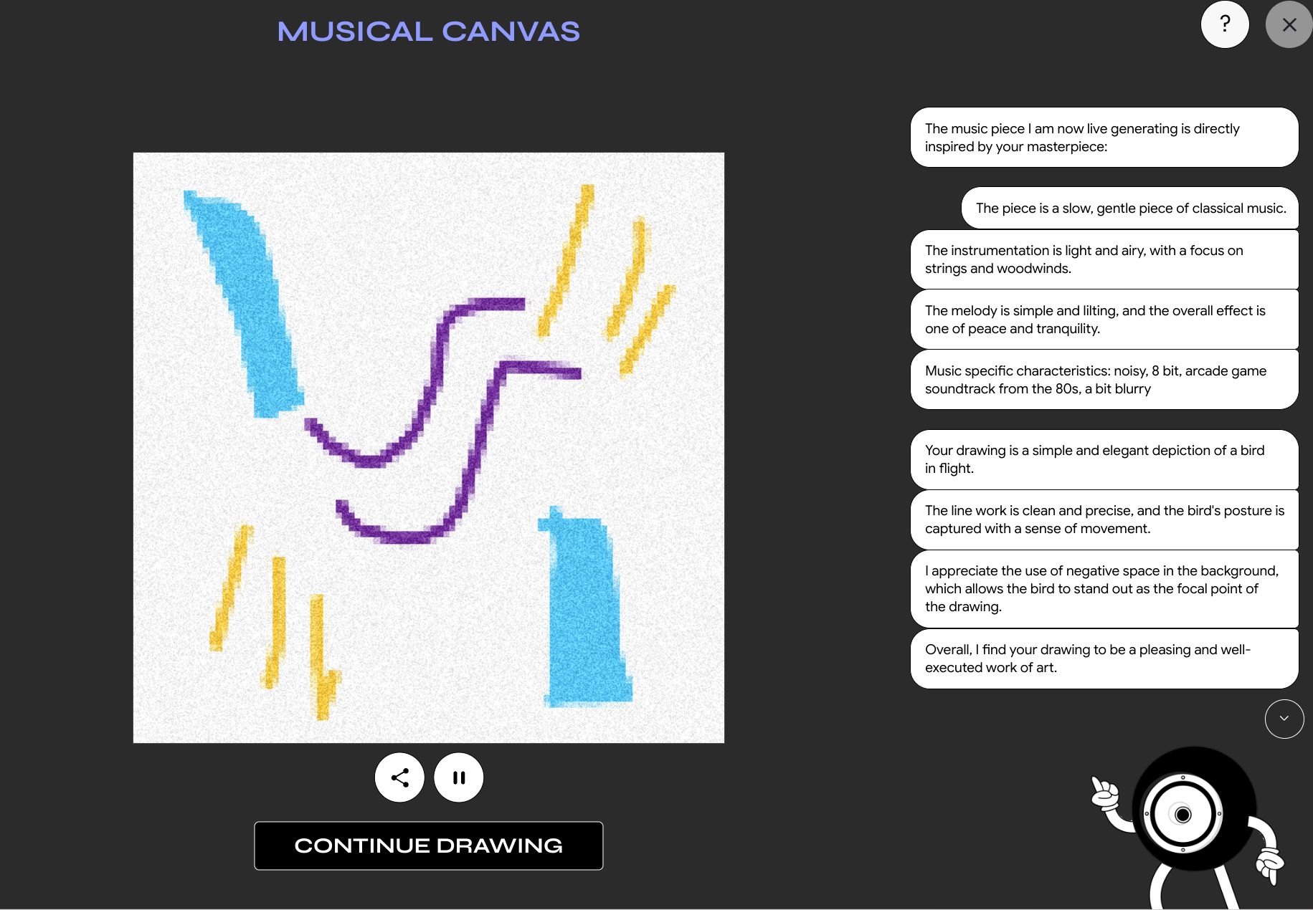
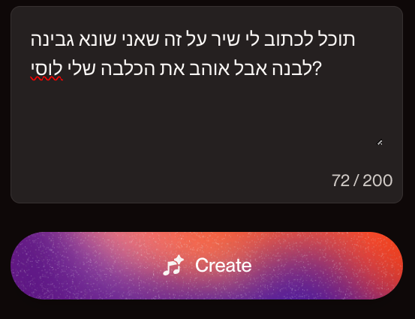
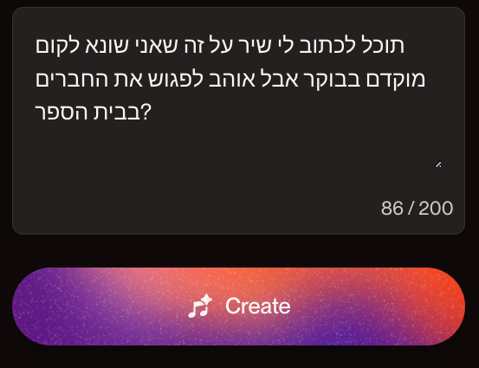
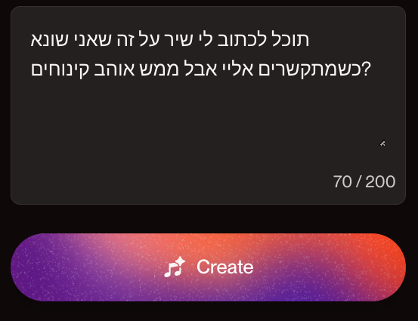
מה עוד אפשר לעשות עם בינה מלאכותית ושמע?
ליצור שירים, מנגינות וביטים. נסו בעצמכם!
נראה כעת שימוש נוסף של בינה מלאכותית ושמע - המרת ציור למנגינה.
פעילות
Notes:
כעת נציג לתלמידים דוגמה נוספת לשימוש יצירתי בבינה מלאכותית בתחום השמע – יצירת מוזיקה מקורית באמצעות כלים מבוססי AI, כמו Suno ו-Musical Canvas.
אנחנו נשתמש ב-Suno ו-Musical Canvas. אלו כלים מבוססי AI שמאפשרים לנו ליצור מוזיקה. אפשר לבחור סגנון, כלים מוזיקליים ואפילו לכתוב שירים על נושאים שמעניינים אותנו.
תחילה, נסביר על Musical Canvas - דרך הכלי הזה נראה יחד את היכולות המיוחדות של בינה מלאכותית ושמע על ידי יצירת כלי נגינה באמצעות בינה מלאכותית.
שאלו את התלמידים - שאלת העמקה: "למה לדעתכם AI מתאימה גם ליצירת מוזיקה?"
תשובות אפשריות:
"כי אפשר ללמד אותה על הרבה סגנונות מוזיקה." - נכון, הבינה המלאכותית לומדת מדוגמאות רבות של שירים וסגנונות מוזיקליים.
"כי היא יכולה לחבר בין מילים ומנגינות." - בדיוק, הבינה המלאכותית יכולה לשלב בין תוכן מילולי למוזיקלי.
בשקפים הבאים נמצאים הוראות הפעלה לכל אחד משני הכלים. כדאי לעבור עליהם לפני השיעור.
דגשים חשובים:
במידה והתלמידים לא יכולים לעשות את הפעילות בעצמם, עשו אותה באופן קבוצתי ככיתה כשהמורה מדריך את התלמידים ויוצר יחד איתם שיר כיתתי.
הבהירו את חשיבות שמירת הפרטיות ואי אזכור של שמות אישיים.
https://suno.com
https://artsandculture.google.com/experiment/8QFo2oQr2uT3pg

Slide 24
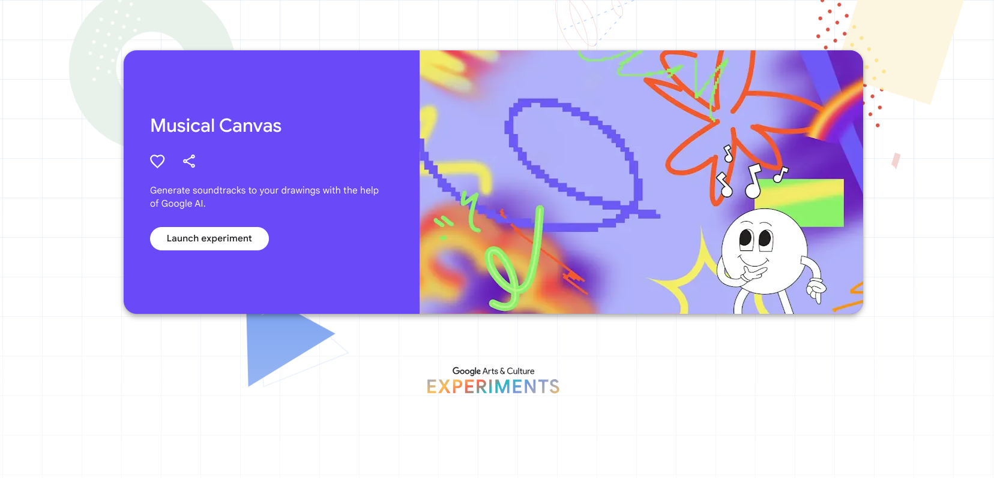
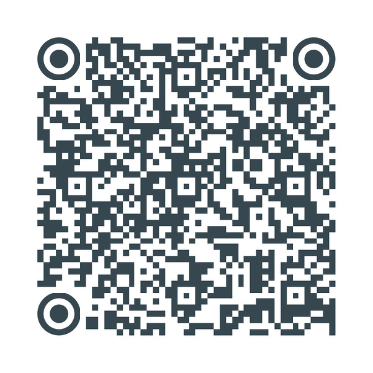
ניצור מנגינה חדשה עם AI בעזרת Musical Canvas
לחצו כאן או סרקו את קוד ה-QR כדי להגיע למדריך השימוש באתר
פעילות
Notes:
כעת נעבור להתנסות ב-Musical Canvas. ראינו שניתן להשתמש ב-AI כדי להמיר בין שפה לכתב, דנו על שימושים נוספים של בינה מלאכותית ושמע וכעת נתנסה בשימוש נוסף - נשתמש ב-AI כדי ליצור מוזיקה. הפעם נשתמש בציור כדי ליצור מנגינה חדשה. כמו שהמרנו בין שפה לכתב כעת נמיר ציור למנגינה - זוהי עוד יכולת של הבינה המלאכותית שקשורה לשמע.
הנחו את התלמידים ליצור מנגינה חדשה בעצמם באמצעות המדריך שבקישור הבא:
https://docs.google.com/document/d/1vOpRUm_klAE1FXI2RmzBzmmv-jal8J0XbaVlil60nRk/edit?usp=sharing

Slide 25
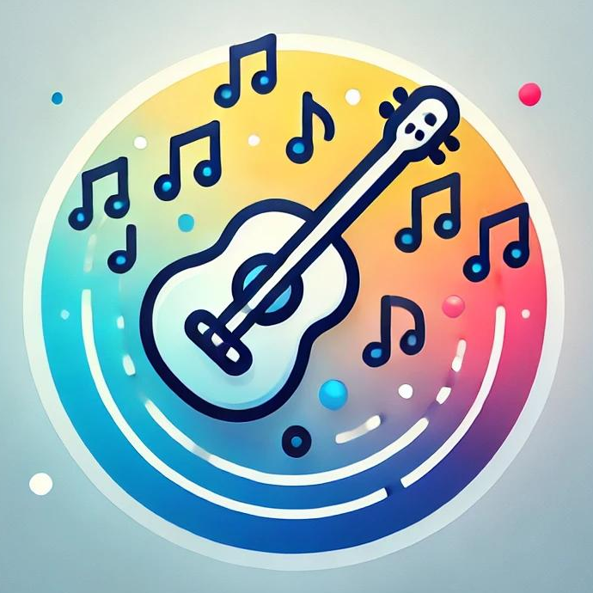
שתפו בכיתה את המנגינות שהפקתם יחד עם הבינה המלאכותית
פעילות
Notes:
תנו לתלמידים לשתף את המנגינות שהם יצרו בעזרת הבינה המלאכותית

Slide 26
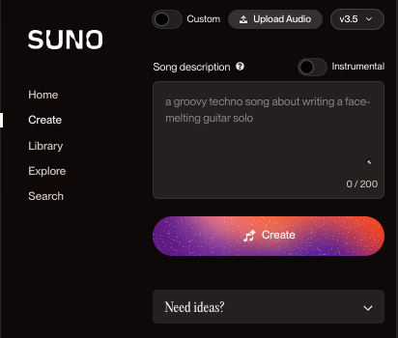
ניקח את זה צעד קדימה:
ניצור שיר חדש באמצעות AI ואתר Suno!
שימו לב: יש להתחבר לאתר באמצעות האימייל
יהיו לכם 5 ניסיונות ליצור שיר אז נצלו אותם בחוכמה!
הדגמה בכיתה
Notes:
כעת, ניצור שיר חדש באמצעות AI.
נעשה את זה באמצעות אתר Suno. ניצור שיר כיתתי יחד.
דגשים חשובים:
צרו שיר באופן קבוצתי ככיתה כשהמורה מדריך את התלמידים ויוצר יחד איתם שיר כיתתי. הוראות ההפעלה של האתר נמצאות בשקופיות הבאות.
הבהירו את חשיבות שמירת הפרטיות ואי אזכור של שמות אישיים - לא נכניס לבינה מלאכותית מידע אישי ומזהה עלינו, בינה מלאכותית היא מוצר בפיתוח ומשתמש במידע שאנחנו נותנים לו כדי ללמוד.
כדי לגשת לאתר התחברו אליו או פתחו חשבון אם אין לכם.
יש לכם 5 ניסיונות ליצור שיר אז נצלו אותם בחוכמה.

Slide 27
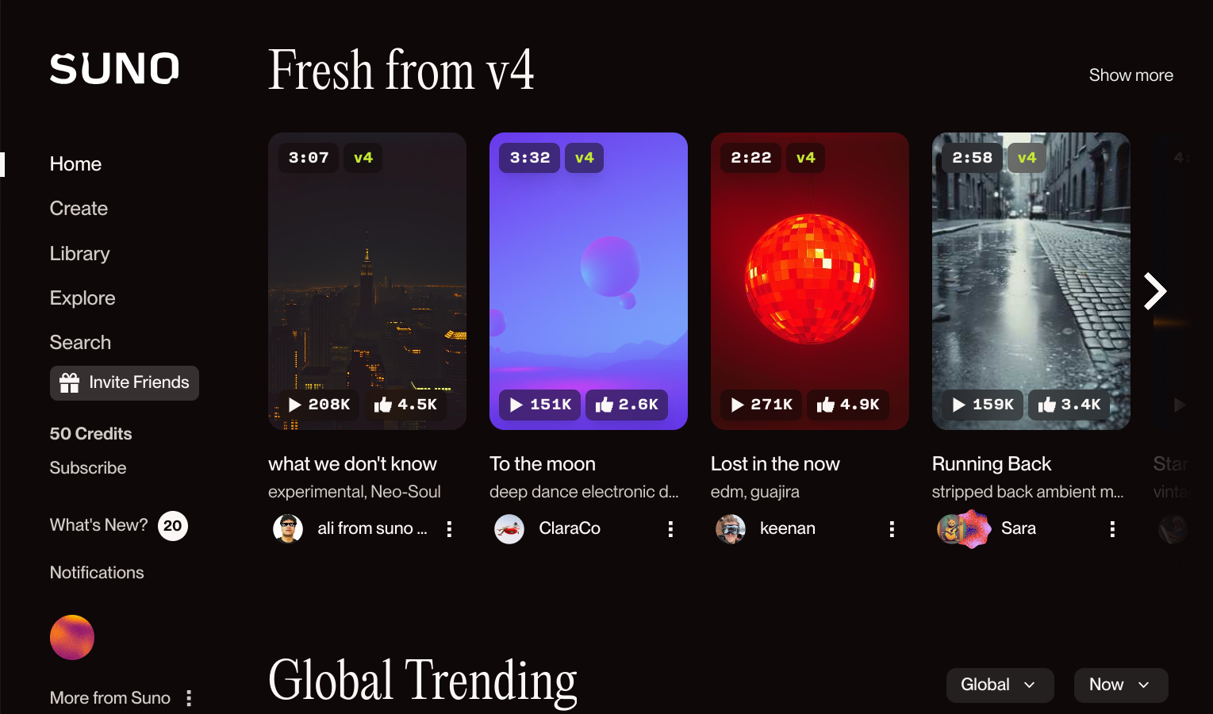
היכנסו ל-suno.com
הדגמה בכיתה
Notes:
תחילה, נבין כיצד משתמשים בכלי. הכנסו לאתר Suno (תוכלו להכנס דרך הקישור או ללחוץ על התמונה)
https://suno.com

Slide 28
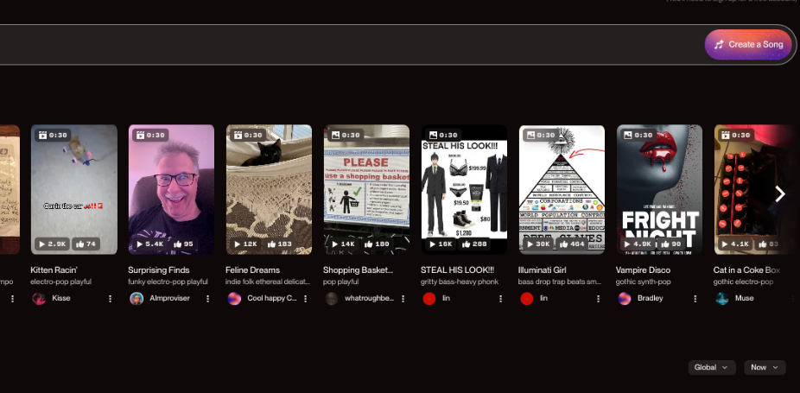
לחצו על Create a Song
הדגמה בכיתה
Notes:
לחצו על Create a Song

Slide 29
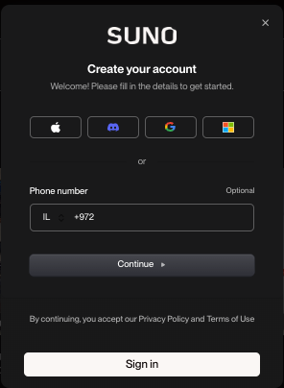
התחברו לאתר
הדגמה בכיתה
Notes:
התחברו לאתר, ניתן להכניס אימייל או טלפון. במידה ואין לכם חשבון אתם יכולים ליצור אחד.

Slide 30
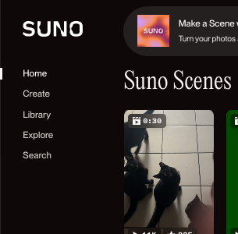
בתפריט, לחצו על Create
הדגמה בכיתה
Notes:
בתפריט לחצו על create

Slide 31
זה הזמן ליצור את השיר שלנו
בחרו נושא יחד, לדוגמה: צרו שיר על הפיצה האהובה עליכם
מה בחרתם?
כתבו את תיאור השיר בתיבה
ה-AI יצור שיר בהתאם לתיאור שכתבתם
הדגמה בכיתה
Notes:
כעת, הגענו לשלב יצירת השיר. בקשו מהתלמידים לכתוב משפט שמתאר את השיר שהם רוצים ליצור. הדגימו זאת בעזרת משפט כמו: "שיר על הכלבה האהובה שלי לוסי ועל זה שאני לא אוהב גבינה לבנה."
הוסיפו פרטים על הסגנון, לדוגמה: "שהשיר יהיה בסגנון פופ עם חצוצרה ופזמון מדבק."
ככל שתוסיפו יותר פרטים כך השיר יהיה מותאם יותר לדרישותכם ולסגנון שלכם.
כתבו את תיאור השיר בתיבה. ניתן לכתוב גם בעברית.
דגשים חשובים:
צרו שיר באופן קבוצתי ככיתה כשהמורה מדריך את התלמידים ויוצר יחד איתם שיר כיתתי. הוראות ההפעלה של האתר נמצאות בשקופיות הבאות.
הבהירו את חשיבות שמירת הפרטיות ואי אזכור של שמות אישיים - לא נכניס לבינה מלאכותית מידע אישי ומזהה עלינו, בינה מלאכותית היא מוצר בפיתוח ומשתמש במידע שאנחנו נותנים לו כדי ללמוד.
כדי לגשת לאתר התחברו אליו או פתחו חשבון אם אין לכם.
יש לכם 5 ניסיונות ליצור שיר אז נצלו אותם בחוכמה.

Slide 32
זה הזמן ליצור את השיר שלנו
לחצו על Create
הדגמה בכיתה
Notes:
לאחר שכתבתם את תיאור השיר בתיבה לחצו על create. ניתן לכתוב גם בעברית.

Slide 33
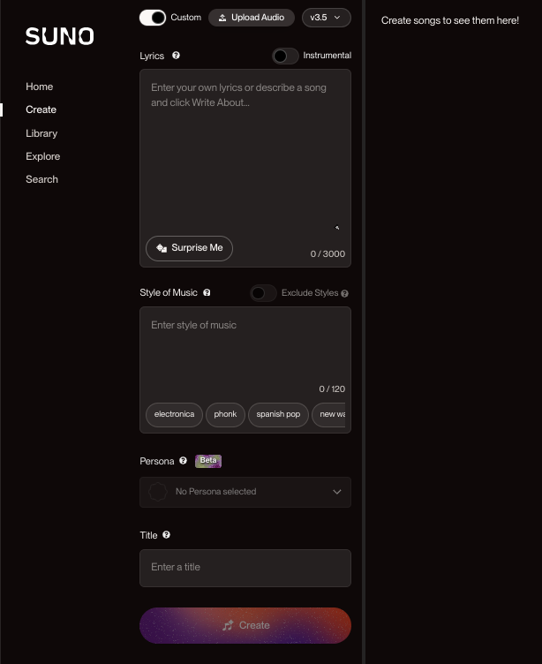
לחיצה על כפתור custom תאפשר לכם להוסיף פרטים
הדגמה בכיתה
Notes:
לחיצה על כפתור costum תאפשר לכם לפרט את מילות השיר במדויק ואת הסגנון המוזיקלי של השיר.
תוכלו להשתמש באפשרות הזו אם תרצו לכתוב את המילים בעצמכם או ליצור יותר פירוט.

Slide 34
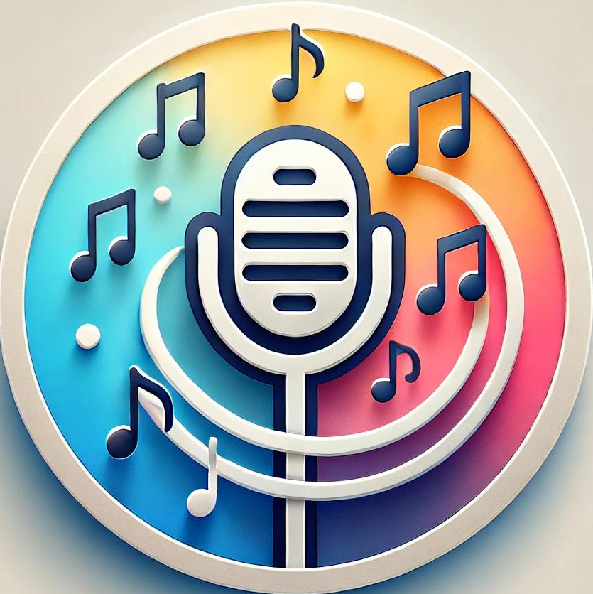
שתפו בכיתה את השיר שהפקנו יחד עם הבינה המלאכותית
Notes:
שמעו יחד את מה שיצרתם באמצעות הבינה המלאכותית.

Slide 35
יצירתיות בעידן הבינה המלאכותית
ראינו כמה קל ליצור מוזיקה באמצעות הבינה המלאכותית. בעזרת הטכנולוגיה כל אחד יכול ליצור שיר.
הטכנולוגיה החדשה הזו מעלה שאלות, מה התפקיד של יוצרים בעידן הבינה המלאכותית?
האם מוזיקאי הוא בהכרח אדם שיודע לשיר, לנגן או להלחין?
דיון
Notes:
לאחר שיצרנו שירים באמצעות בינה מלאכותית נדון ביצירתיות בעידן הבינה המלאכותית.
זכרו שבינה מלאכותית יכולה להעצים את היכולות שלנו ובשיתוף פעולה איתה יוצרים יכולים ליצור שירים בקלות רבה יותר.
הבינה המלאכותית מאפשרת לאנשים עם פחות רקע במוזיקה להכנס לתחום אך כנראה הם יצטרכו הבנה מוזיקלית כדי להפיק שירים מוצלחים ביותר.
בעידן הבינה המלאכותית אנחנו צריכים להבין איך להשתמש בכלים החדשים שיש לנו ולנצל אותם כדי ליצור יצירות חדשות.
דונו עם התלמידים ושמעו את תשובותיהם.

Slide 36
מה עשינו?
Suno
Musical Canvas
יצירת שירים עם AI: הקלדנו תיאור שיר והתאמנו את הסגנון המוזיקלי.
יצירת מוזיקה באמצעות ציור ו-AI: יצרנו מנגינות חדשות שמושפעות מסגנון הציור שלנו.
מה למדנו?
הבינה המלאכותית מאפשרת לנו ליצור מוזיקה וצלילים חדשים גם ללא ידע במוזיקה.
החיבור בין אדם לטכנולוגיה מאפשר לנו לחדש וליצור בצורה ייחודית.
Notes:
נסכם את הפעילות שעברנו.
נסביר לתלמידים שבפעילות זו, ראינו את הכוח היצירתי של הבינה המלאכותית וזו עוד דרך בה ניתן להשתמש בטכנולוגיה הזו. בעזרת Suno ו-Musical Canvas הצלחנו ליצור שירים חדשים ומנגינות חדשות בלי ידע קודם והכשרה מוזיקלית. ראינו כיצד התיאור שלנו יכול להכווין ולדייק את הבינה המלאכותית ובכך ליצור שיר המתאים לבקשות שלנו.
ראינו גם ששיתוף הפעולה בין האדם לבינה המלאכותית יצר שירים חדשים ורלוונטיים ובכך ניתן לראות את החשיבות של שיתוף הפעולה הזה - AI בא להעצים אותנו ואת היכולות שלנו ושיתוף הפעולה הזה מאפשר לנו להגיע להישגים חדשים.
דגשים במהלך ההסבר:
הדגישו את הקלות שבה ניתן להפיק תוצאות מקצועיות בעזרת AI.
שימו לב להסביר שהתהליך הוא שיתופי: האדם מספק את ההנחיות וה-AI מבצע.
שאלו את התלמידים - שאלת העמקה: "מה תוכלו לעשות כדי לשפר את השיר שלכם?"
תשובות אפשריות:
"לשנות את התיאור של השיר כדי להוסיף יותר פרטים." - תוכלו להגיד: "נכון מאוד! הוספת פרטים מדויקים כמו סגנון, רגש או כלי נגינה יכולה לעזור ל-AI להתאים את התוצאה לציפיות שלכם."
"לשנות את תיאור השיר כך שיכלול רגשות מסוימים, כמו שמחה או עצב." - ניתן לומר: "נכון מאוד! דגש על הרגש שאתם רוצים לבטא יכול לשדרג את השיר ולהפוך אותו ליותר מדויק."
"אני לא בטוח." - הסבירו: "אפשר לנסות להוסיף או לשנות פרטים בתיאור השיר, כמו סגנון, כלי נגינה, או קצב, ולראות איך זה משפיע על התוצאה."

Slide 37
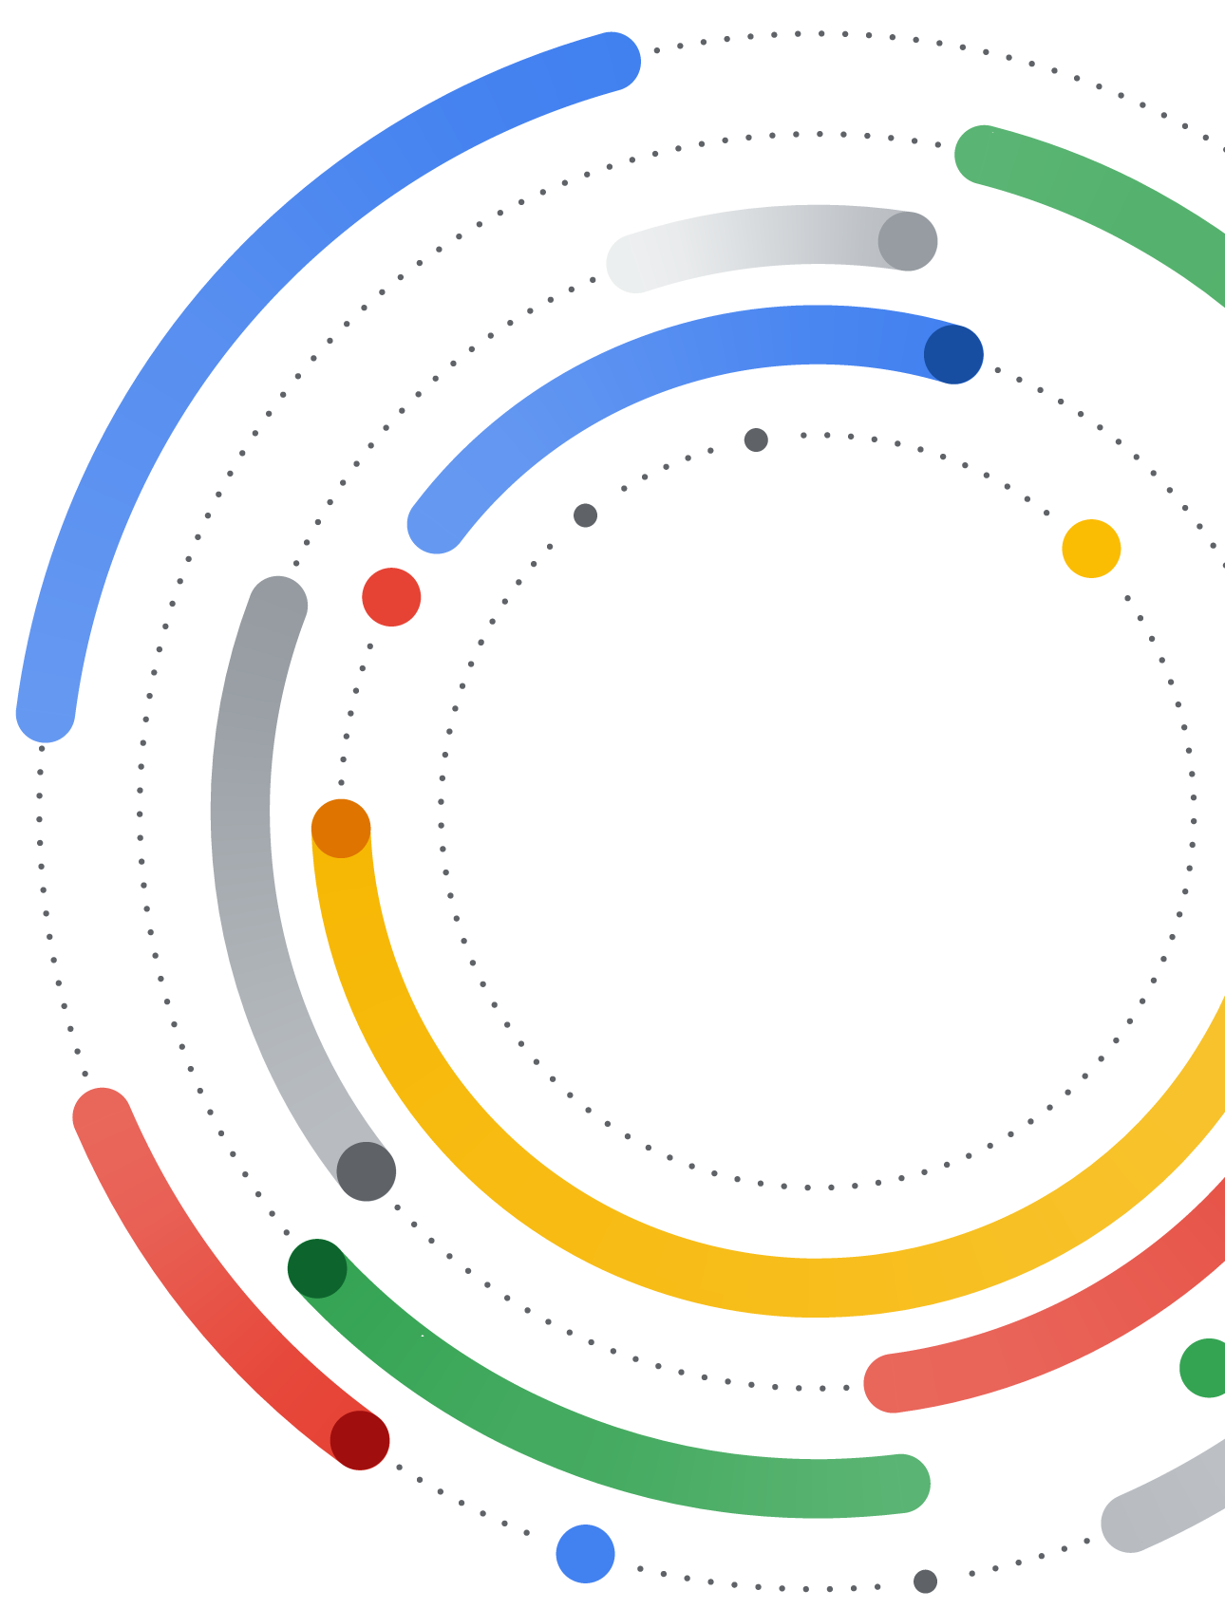
מה למדתם על הקשר בין טכנולוגיה ליצירתיות?
איך אפשר להשתמש בבינה המלאכותית כדי לעזור לאנשים שסביבנו?
איפה בחיי היומיום שלכם תוכלו להשתמש בטכנולוגיית הבינה המלאכותית שלמדנו עליה?
סיכום
Notes:
שאלו את התלמידים כמה שאלות למחשבה והקשיבו לדבריהם ומחשבותיהם בעקבות מה שנלמד בשיעור.
אין פה תשובות נכונות או שגויות, אלא שיתוף ורפלקציה על החומר שהועבר בשיעור.
איפה בחיי היומיום שלכם תוכלו להשתמש בטכנולוגיה הזו?
תשובות אפשריות:
"בשיחות עם חברים מחו"ל באמצעות תרגום בזמן אמת."
"בזום עם כתוביות בזמן אמת שיעזרו להבין פגישות."
איך נוכל להשתמש בטכנולוגיה הזו כדי לעזור לאנשים שסביבנו?
תשובות אפשריות:
"לסייע לאנשים עם מוגבלות בשמיעה על ידי כתוביות בשידור חי."
"ליצור שירים מיוחדים ומותאמים אישית לכל אדם שרק ירצה"
"מה למדתם על הקשר בין טכנולוגיה ליצירתיות דרך השימוש בכלי?"
תשובות אפשריות:
"טכנולוגיה יכולה לעזור לנו ליצור דברים שלא היינו יכולים לעשות לבד."
"הטכנולוגיה נותנת לנו כלים חדשים שבעזרתם אפשר להלחין מוזיקה."
"אני לא בטוח." - הסבירו: "הכלי הזה מראה איך טכנולוגיה יכולה להפוך רעיונות פשוטים לצלילים מקוריים. זו דוגמה לאיך טכנולוגיה עוזרת לנו להיות יצירתיים בדרכים חדשות."
נסתכל אחורה על השיעור: מה עשינו עד עכשיו? בואו נסתכל אחורה על מה שעשינו היום:
ראינו את Project Relate, פרויקט מרגש שמדגים את הכוח של בינה מלאכותית.
למדנו מה זו בינה מלאכותית ואיך היא פועלת.
חקרנו את המושג 'קול' וכיצד AI מתמללת שפה לכתב (Speech to Text).
גילינו איך AI יכולה לשמש בתחומים יצירתיים, כמו יצירת שירים.
והתנסינו בעצמנו בכלים מבוססי AI!
נסכם: בסופו של דבר, ראינו היום איך בינה מלאכותית יכולה להרחיב את היכולות שלנו כבני אדם ולעזור לנו לפתור בעיות מגוונות. חשוב לזכור שהטכנולוגיה הזו תלויה בשיתוף פעולה איתנו, בני האדם, כדי להצליח.

Slide 38
זוכרים את פרויקט Relate שעוזר לאנשים עם מוגבלויות?
כמו הפרויקט שראינו, יש עוד פרויקטים מופלאים המסייעים לאנשים עם מוגבלויות בעזרת AI.
הפרויקטים האלה מפותחים על ידי אנשים ממש כאן בישראל.
בואו נכיר אחת מהם, ספיר, שעובדת בגוגל, ועזרה לפתח מוצר כזה שבעזרת AI משנה חיים של אנשים.
Notes:
הסבירו לתלמידים: כמו הפרויקט שראינו, יש עוד פרויקטים מופלאים שמסייעים לאנשים עם מוגבלויות בעזרת AI.
הפרויקטים האלה מפותחים על ידי אנשים ממש כאן בישראל.
בואו נכיר אחת מהם, ספיר, שעובדת בגוגל, ועזרה לפתח מוצר כזה שבעזרת AI משנה חיים של אנשים.
הפעילו את הסרטון, בשקופית הבאה, של ספיר בו היא מסבירה על העבודה שלה.

Slide 39
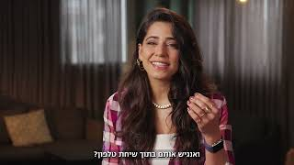

Slide 40
בינה מלאכותית באה להעצים את היכולות שלנו, היא ההווה והעתיד.
בואו סקרנים.
Notes:
סיימו את השיעור עם המסר שעל השקופית. עודדו את התלמידים להיות סקרנים לגבי בינה מלאכותית כי היא יכולה לעזור לנו בכל מה שנבחר לעשות.

